Slide 1


LỚP
12
ÔN THI THPT QUỐC GIA 2020
DIỄN ĐÀN GIÁO VIÊN TOÁN – PPT TIVI
ĐỀ THI THỬ
SỐ 04
PHÁT TRIỂN MÃ 103

Slide 2


DẠY
TỐT
HỌC
TỐT
1
12
23
34
45
7
18
29
40
2
13
24
35
46
8
19
30
41
ĐỀ SỐ 04 PHÁT TRIỂN ĐỀ THI
THPTQG
NĂM 2019
3
14
25
47
36
9
20
31
42
4
15
26
37
48
10
21
32
43
5
16
27
38
49
11
22
33
44
6
17
28
39
50

Slide 3

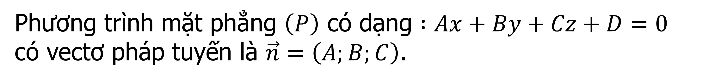




Câu 1
    Cho mặt phẳng $\left(P\right):2x−3z−1=0$. Khi đó $\left(P\right)$ có một vectơ pháp tuyến là
C
$\vec{n}=\left(2;0;−3\right)$.
c
A
$\vec{n}=\left(2;−3;0\right)$.
B
$\vec{n}=\left(2;−3;1\right)$.
D
$\vec{n}=\left(2;−3;−1\right)$.
Lời Giải
Phương trình mặt phẳng $\left(P\right)$ có dạng $:Ax+By+Cz+D=0$ có vectơ pháp tuyến là $\vec{n}=\left(A;B;C\right)$.
Vậy $\left(P\right):2x−3z−1=0$ có vectơ pháp tuyến là $\vec{n}=\left(2;0;−3\right)$.

Slide 4





Câu 2
    Từ $7$ chữ số $1, 2, 3, 4, 5, 6, 7$ có thể lập được bao nhiêu số tự nhiên có $4$ chữ số đôi một khác nhau?
A
$7^{4}$.
$P_{7}$.
C
$$C_{7}^{4}\text{.}$$
D
$A_{7}^{4}$.
B
D
Lời Giải
$$\text{M}\text{ỗ}\text{i} \text{s}\text{ố }\text{t}\text{ự }\text{nhi}\text{ê}\text{n} \text{c}\text{ó }4 \text{ch}\text{ữ }\text{s}\text{ố} \text{đô}\text{i} \text{m}\text{ộ}\text{t} \text{kh}\text{á}\text{c} \text{nhau} \text{đượ}\text{c} \text{l}\text{ậ}\text{p} \text{t}\text{ừ }$$
$$7\text{ch}\text{ữ }\text{s}\text{ố }1, 2, 3, 4, 5, 6, 7 \text{l}\text{à }\text{m}\text{ộ}\text{t} \text{ch}\text{ỉ}\text{nh} \text{h}\text{ợ}\text{p} \text{ch}\text{ậ}\text{p} 4 \text{c}\text{ủ}\text{a} 7 \text{ph}\text{ầ}\text{n} \text{t}\text{ử. }$$
$$\text{N}\text{ê}\text{n} \text{s}\text{ố }\text{t}\text{ự }\text{nhi}\text{ê}\text{n} \text{t}\text{ạ}\text{o} \text{th}\text{à}\text{nh} \text{l}\text{à:}{ A}_{7}^{4}\text{ (}\text{s}\text{ố).}$$

Slide 5



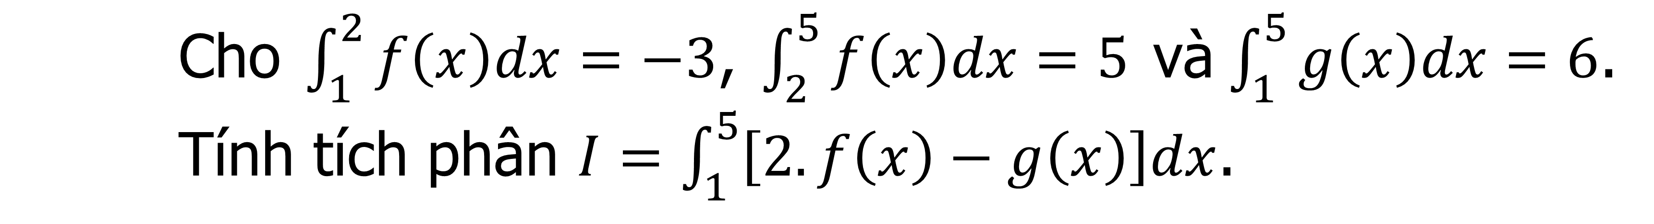

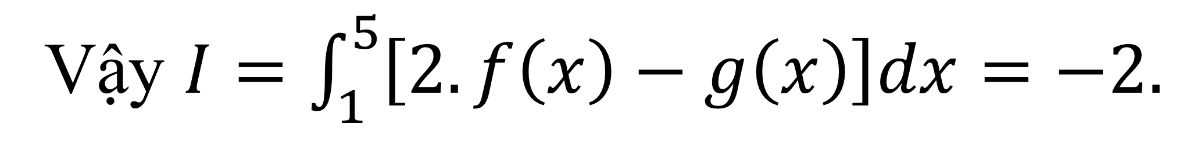
Câu 3
    Cho $\int_{1}^{2}{f\left(x\right)dx=−3}$, $\int_{2}^{5}{f\left(x\right)dx=5}$ và$\int_{1}^{5}{g\left(x\right)dx=6}$. Tính tích phân $I=\int_{1}^{5}{\left[2.f\left(x\right)−g\left(x\right)\right]dx}$.
$$I=8.$$
$$I=−2.$$
$$I=10.$$
$$I=4.$$
A
B
C
B
D
Lời Giải
$\text{Ta} \text{c}\text{ó }\int_{1}^{2}{f\left(x\right)dx=−3} \text{v}\text{à }\int_{2}^{5}{f\left(x\right)dx=5} \text{n}\text{ê}\text{n} \int_{1}^{5}{f\left(x\right)dx=2}\text{.}$
Do đó $I=\int_{1}^{5}{\left[2.f\left(x\right)−g\left(x\right)\right]dx}=2\int_{1}^{5}{f\left(x\right)dx}−\int_{1}^{5}{g\left(x\right)dx}=−2$.
Vậy $I=\int_{1}^{5}{\left[2.f\left(x\right)−g\left(x\right)\right]dx}=−2.$

Slide 6
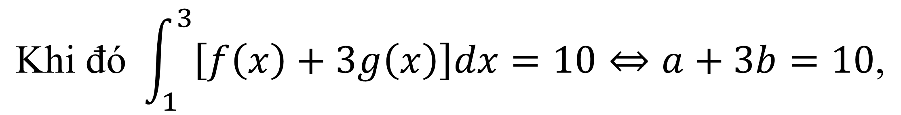

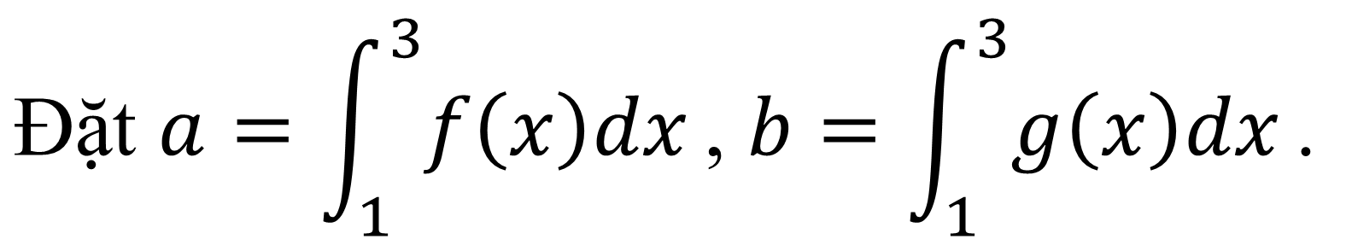
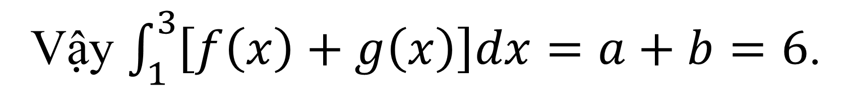

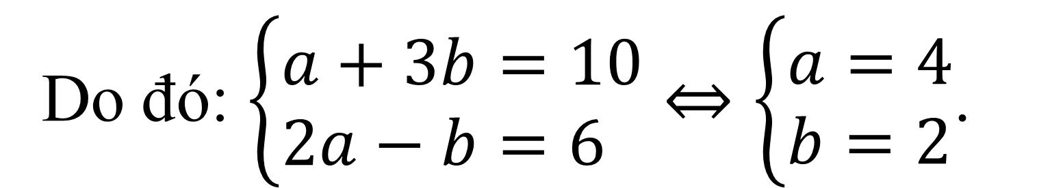

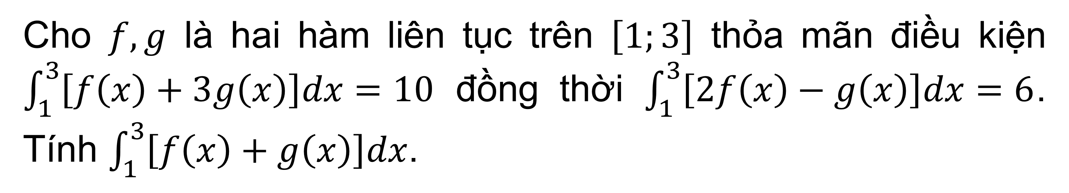

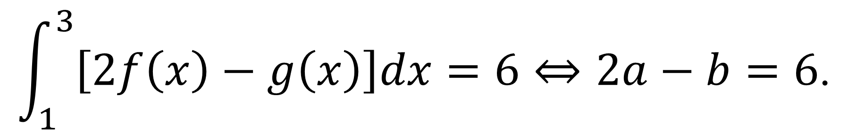
Câu 4
Cho $f,g$ là hai hàm liên tục trên $\left[1;3\right]$ thỏa mãn điều kiện $\int_{1}^{3}{\left[f\left(x\right)+3g\left(x\right)\right]dx}=10$ đồng thời $\int_{1}^{3}{\left[2f\left(x\right)−g\left(x\right)\right]dx}=6$. Tính $\int_{1}^{3}{\left[f\left(x\right)+g\left(x\right)\right]dx}$.
A
$$6\text{.}$$
$$\text{7}\text{.}$$
$$\text{8}\text{.}$$
$$\text{9}\text{.}$$
A
B
C
D
Lời Giải
$$\text{Đặ}\text{t} a=\int_{1}^{3}{f\left(x\right)dx}\text{, }b=\int_{1}^{3}{g\left(x\right)dx}\text{. }$$
$$\text{Khi}\text{ đó }\int_{1}^{3}{\left[f\left(x\right)+3g\left(x\right)\right]dx}=10⇔a+3b=10\text{,}$$
$$\int_{1}^{3}{\left[2f\left(x\right)−g\left(x\right)\right]dx}=6⇔2a−b=6\text{.}$$
Do đó: $\left\{\begin{aligned}&a+3b=10 \\ &2a−b=6\end{aligned}\right.⇔\left\{\begin{aligned}&a=4 \\ &b=2\end{aligned}\right.$.
Vậy $\int_{1}^{3}{\left[f\left(x\right)+g\left(x\right)\right]dx}=a+b=6$.

Slide 7




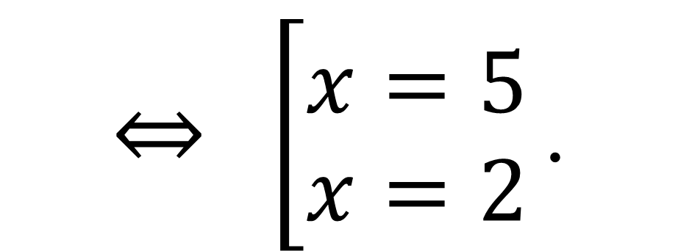


Câu 5
    Tìm tập nghiệm của phương trình:
    $\log{(}x^{2}−6x+7)=\log{(}x−3)$.
A
$$\{ 4;5\}\text{.}$$
B
$$\{ 5\}\text{.}$$
C
$$\{ 4;3\}\text{.}$$
D
$$∅\text{.}$$
B
Lời Giải
$$\text{Đ}\text{k}\text{: }\left\{\begin{aligned}x^{2}−6x+7>0 \\ x−3>0\end{aligned}\right.⇔x>3+\sqrt{2}\text{.}$$
$$Ta có: log{(}x^{2}−6x+7)=\log{(}x−3)$$
$${⇔ x}^{2}−6x+7=x−3$$
$$⇔ \left[\begin{aligned}x=5 \\ x=2\end{aligned}\right.\text{.}$$
So sánh với Đk, ta nhận nghiệm $x=5$, loại nghiệm $x=2$.

Slide 8
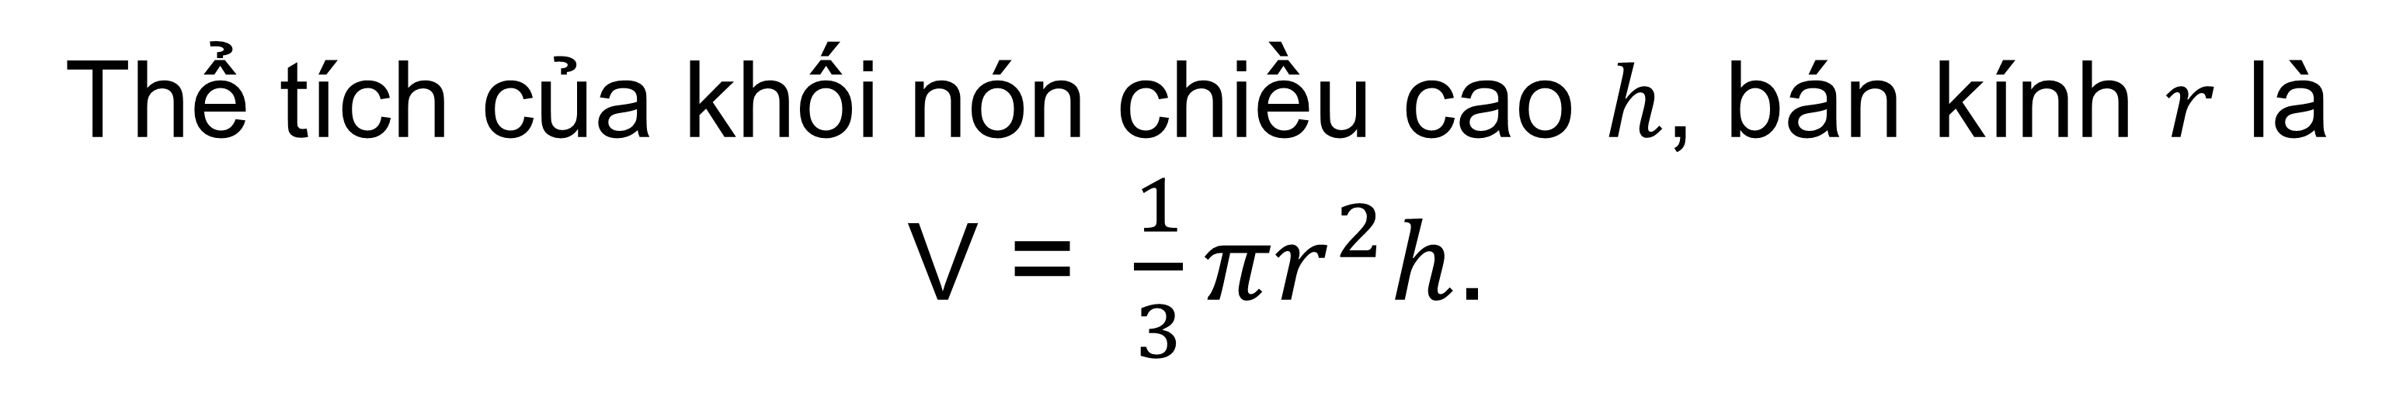




Câu 6
    Thể tích của khối nón chiều cao $h$, bán kính đáy $r$ là
$$\frac{1}{3}πr^{2}h\text{.}$$
$$\frac{4}{3}πr^{2}h\text{.}$$
$$\frac{1}{3}πr^{3}h\text{.}$$
$$\frac{1}{3}πr^{3}\text{.}$$
A
B
C
D
A
Lời Giải
Thể tích của khối nón chiều cao $h$, bán kính $r$ là V = $\frac{1}{3}πr^{2}h$.

Slide 9




Câu 7
    Số phức liên hợp của số phức $z=\left(−2+i\right).\left(3−5i\right)$ là
$$\overline{z}=1+13i\text{.}$$
B
$$\overline{z}=−1−13i\text{.}$$
$$\overline{z}−2+13i\text{.}$$
A
B
C
D
$$\overline{z}=1−13i\text{.}$$
Lời Giải
$$\text{Ta} \text{c}\text{ó }z=\left(−2+i\right).\left(3−5i\right)=−1+13i\text{. }$$
$$\text{Suy} \text{ra} \text{s}\text{ố }\text{ph}\text{ứ}\text{c} \text{li}\text{ê}\text{n} \text{h}\text{ợ}\text{p} \text{c}\text{ủ}\text{a} \text{s}\text{ố }\text{ph}\text{ứ}\text{c} z \text{l}\text{à }\overline{z}=−1−13i\text{.}$$

Slide 10
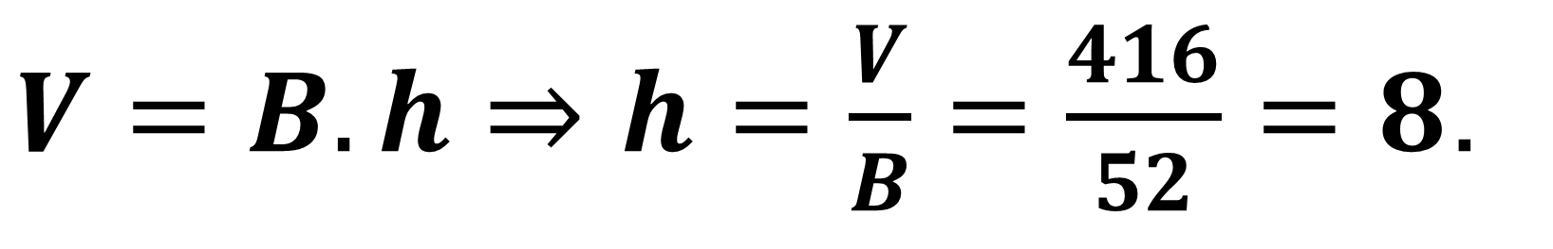





Câu 8
    Khối lăng trụ $ABC.A^{′}B^{′}C^{′}$có thể tích bằng $416cm^{3}$ và diện tích đáy $S_{ΔABC}=52cm^{2}$. Chiều cao $h$ của khối lăng trụ đã cho bằng
$$h=\frac{8}{3}\text{cm}\text{.}$$
A
$h=8cm$.
$$h=24cm\text{.}$$
$$h=12\text{cm}\text{.}$$
A
B
C
D
Lời Giải
Thể tích khối lăng trụ là:
$V=B.h⇒h=\frac{V}{B}=\frac{416}{52}=8$.

Slide 11






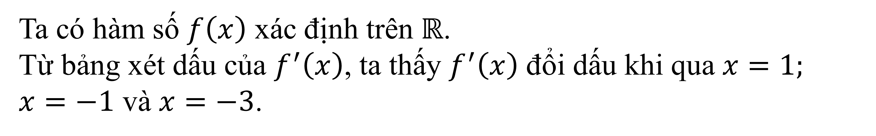
    Cho hàm số $f\left(x\right)$ xác định và có đạo hàm liên tục trên $ℝ$, đồng thời có bảng xét dấu của $f^{′}\left(x\right)$ bên dưới:
Câu 9
Hàm số có bao nhiêu điểm cực trị ?
A
$$3.$$
B
$$1.$$
C
$$2.$$
D
$$0.$$
A
Lời Giải
Ta có hàm số $f\left(x\right)$ xác định trên $ℝ$.
Từ bảng xét dấu của $f^{′}\left(x\right)$, ta thấy $f^{′}\left(x\right)$ đổi dấu khi qua $x=1;$
$x=−1$ và $x=−3$.
Nên hàm số có 3 điểm cực trị.

Slide 12






Câu 10
    Trong không gian , tìm tọa độ hình chiếu vuông góc của điểm $B\left(−1;−1;2\right)$ trên trục $Oz.$
$\left(1;1;−2\right)$.
A
B
$\left(−1;0;0\right)$.
C
$\left(0;0;2\right)$.
$\left(0;−1;0\right)$.
C
D
Lời Giải
$$\text{H}\text{ì}\text{nh} \text{chi}\text{ế}\text{u} \text{vu}\text{ô}\text{ng} \text{g}\text{ó}\text{c} \text{c}\text{ủ}\text{a}\text{ đ}\text{i}\text{ể}\text{m} B\left(−1;−1;2\right) \text{tr}\text{ê}\text{n} \text{tr}\text{ụ}\text{c} Oz \text{c}\text{ó }\text{t}\text{ọ}\text{a} \text{độ} \text{l}\text{à }\left(0;0;2\right)\text{.}$$

Slide 13
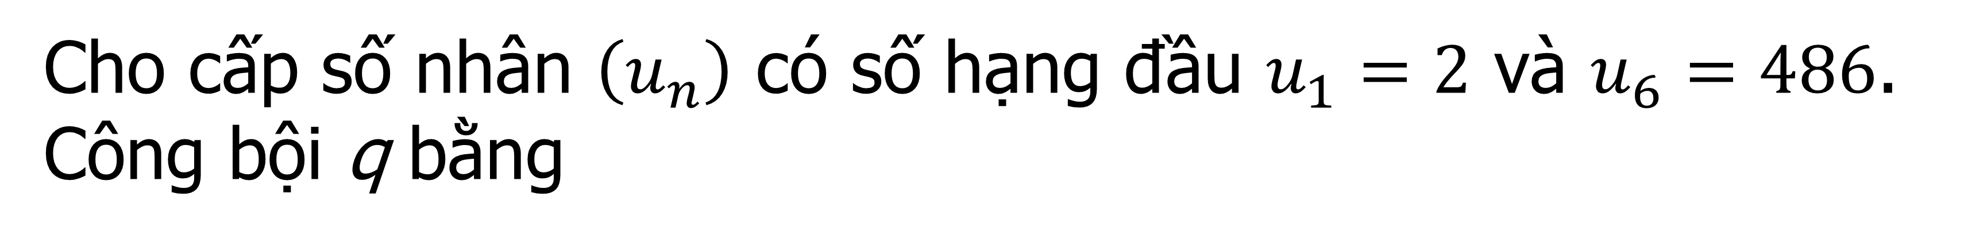

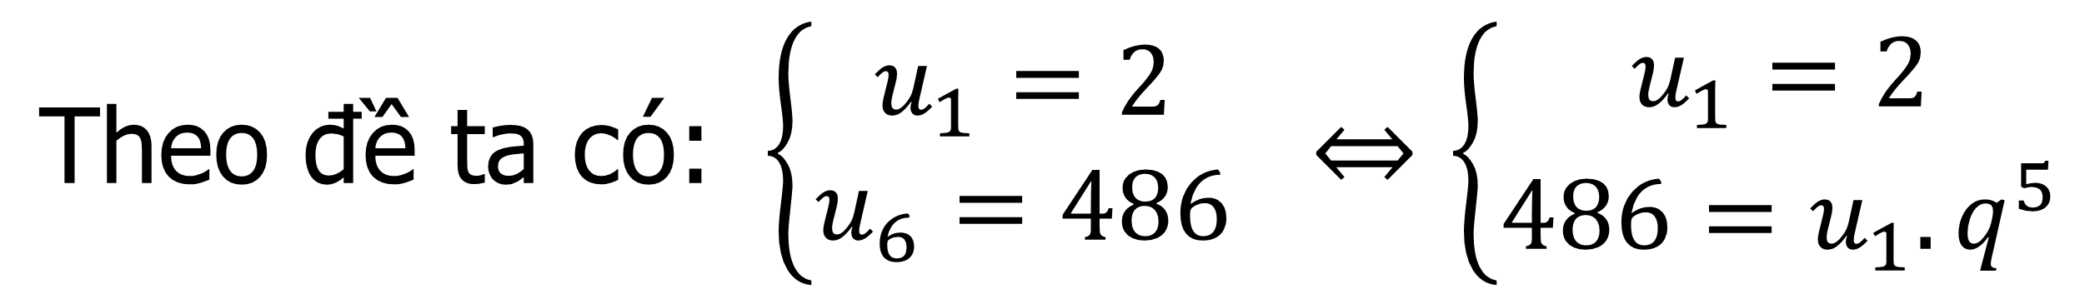




Câu 11
    Cho cấp số nhân $\left(u_{n}\right)$ có số hạng đầu $u_{1}=2$ và $u_{6}=486$. Công bội q bằng
$$q=\frac{3}{2}\text{.}$$
$$q=\frac{2}{3}\text{.}$$
A
$$q=3\text{.}$$
B
$$q=5\text{.}$$
C
D
A
Lời Giải
$$\text{Theo}\text{ đề }\text{ta} \text{c}\text{ó: }\left\{\begin{aligned}u_{1}=2 \\ u_{6}=486\end{aligned}\right. ⇔\left\{\begin{aligned}u_{1}=2 \\ 486=u_{1}.q^{5}\end{aligned}\right.$$
$$⇒q^{5}=243=3^{5}⇔q=3\text{.}$$

Slide 14






Câu 12
    Tính nguyên hàm: $\int{\left(x−\sin{2}x\right)dx}.$
A
$$\frac{x^{2}}{2}+\cos{2}x+C.$$
$$\frac{x^{2}}{2}+\sin{x}+C.$$
B
D
C
$x^{2}+\frac{\cos{2}x}{2}+C$.
D
$$\frac{x^{2}}{2}+\frac{\cos{2}x}{2}+C$$
Lời Giải
Ta có $\int{\left(x−\sin{2}x\right)dx}=\frac{1}{2}x^{2}+\frac{1}{2}\cos{2}x+C$

Slide 15
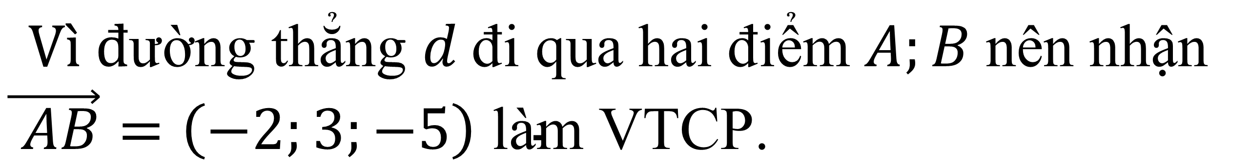

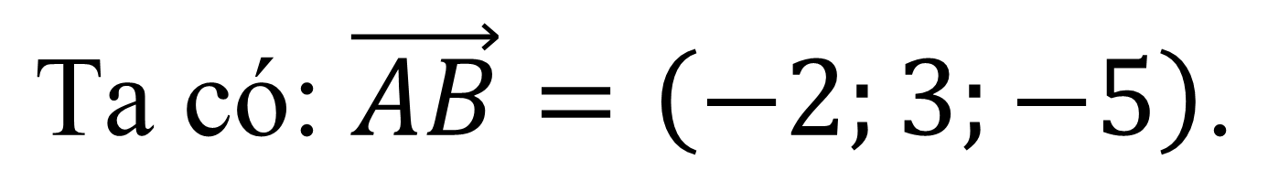



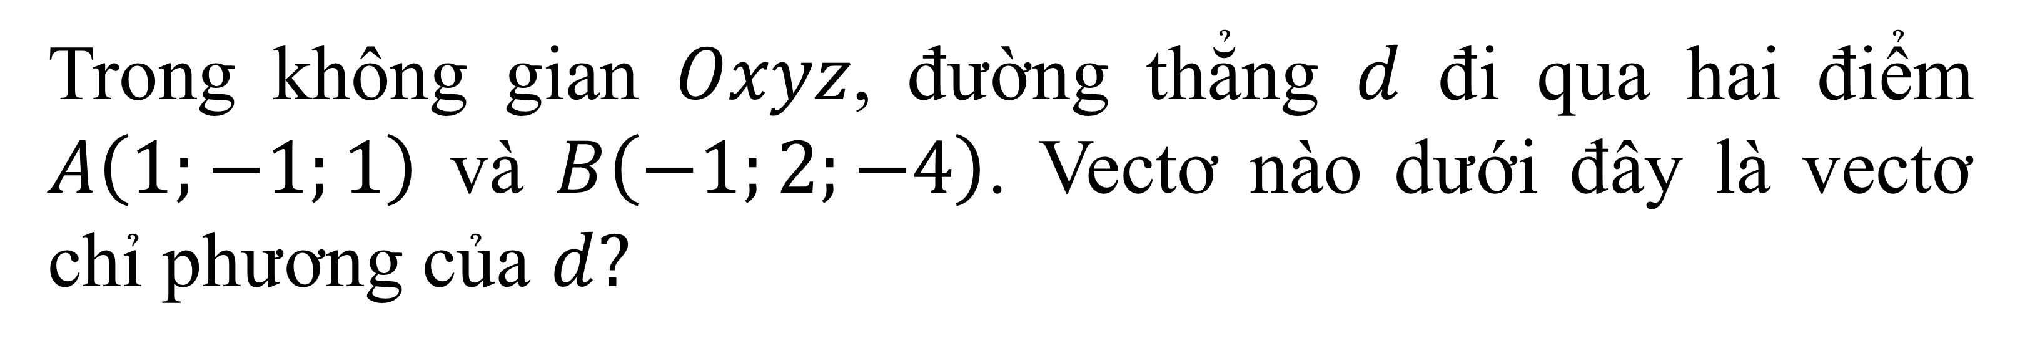
Câu 13
    Trong không gian $Oxyz$, đường thẳng $d$ đi qua hai điểm $A\left(1;−1;1\right)$ và $B\left(−1;2;−4\right)$. Vectơ nào dưới đây là vectơ chỉ phương của $d?$
A
$$\vec{u}=\left(2;3;−5\right).$$
B
$$\vec{u}=\left(−2;3;−5\right).$$
B
C
$$\vec{u}=\left(0;1;−3\right).$$
D
$$\vec{u}=\left(−2;3;5\right).$$
Lời Giải
$$\text{Ta} \text{c}\text{ó: }\vec{AB}=\left(−2;3;−5\right)\text{.}$$
$$\text{V}\text{ì đ}\text{ườ}\text{ng} \text{th}\text{ẳ}\text{ng} d \text{đ}\text{i} \text{qua} \text{hai} \text{đ}\text{i}\text{ể}\text{m} A;B \text{n}\text{ê}\text{n} \text{nh}\text{ậ}\text{n}$$
$$\vec{ AB}=\left(−2;3;−5\right) \text{l}\text{à}\text{m} \text{VTCP}\text{.}$$

Slide 16





Câu 14
Cho hai số thực dương $x,y$ bất kỳ. Khẳng định nào sau đây đúng?
A
$$\log_{2}\left(x^{2}y\right)=\log_{2}{x}+2\log_{2}{y}\text{.}$$
B
$$\log_{2}\left(\frac{x^{2}}{y}\right)=\frac{2\log_{2}{x}}{\log_{2}{y}}\text{.}$$
C
$$\log_{2}\left(x^{2}y\right)=2\log_{2}{x}.\log_{2}{y}\text{.}$$
D
$$\log_{2}\left(x^{2}y\right)=2\log_{2}{x}+\log_{2}{y}\text{.}$$
D
Lời Giải
$$\log_{2}\left(x^{2}y\right)=\log_{2}{x^{2}}+\log_{2}{y}=2\log_{2}{x}+\log_{2}{y}\text{.}$$

Slide 17
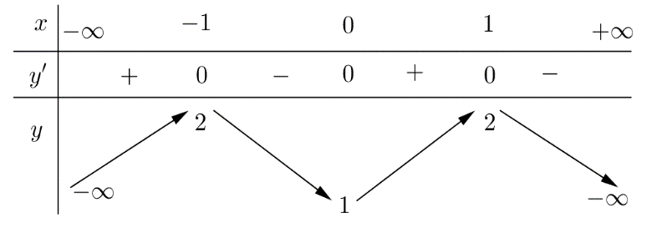





Câu 15
    Cho hàm số $f\left(x\right)$ có bảng biến thiên như hình vẽ:
Hàm số đã cho đồng biến trên khoảng nào dưới đây?
A
$$\left(0;1\right)\text{.}$$
$$\left(1;2\right)\text{.}$$
$$\left(−∞;2\right)\text{. }$$
$$\left(1;+∞\right)\text{. }$$
A
B
C
D
Lời Giải
$$\text{D}\text{ự}\text{a} \text{v}\text{à}\text{o} \text{BBT} \text{ch}\text{ọ}\text{n}\text{ đá}\text{p}\text{ á}\text{n} \text{A}$$

Slide 18
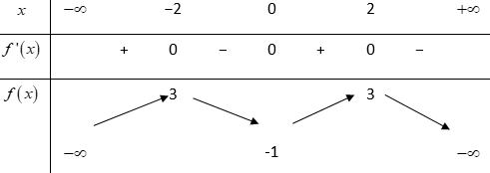


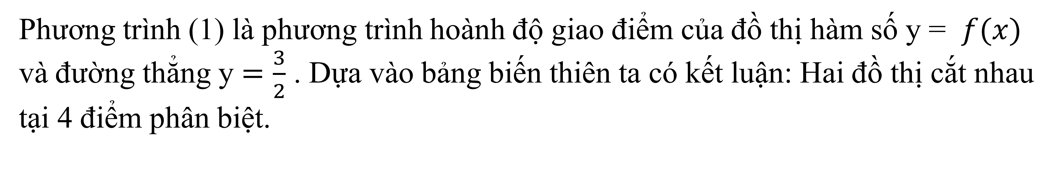

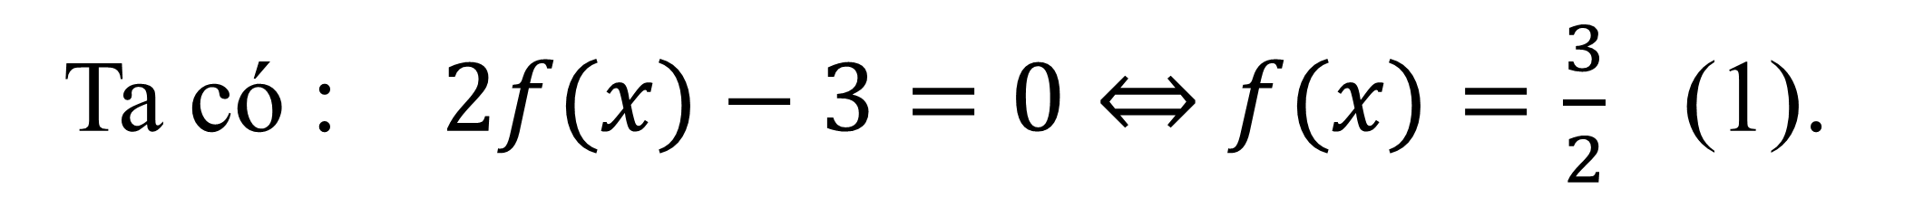

Câu 16
    Cho hàm số $f\left(x\right)$ có bảng biến thiên như hình vẽ:
Số nghiệm thực của phương trình $2f\left(x\right)−3=0$ là
A
$$2.$$
$$1.$$
C
$$4.$$
$$3.$$
B
C
D
Lời Giải
Ta có : $2f(x)−3=0⇔f(x)=\frac{3}{2}$ (1).
Phương trình (1) là phương trình hoành độ giao điểm của đồ thị hàm số y = $f(x)$ và đường thẳng y $=\frac{3}{2}$ . Dựa vào bảng biến thiên ta có kết luận: Hai đồ thị cắt nhau tại 4 điểm phân biệt.

Slide 19




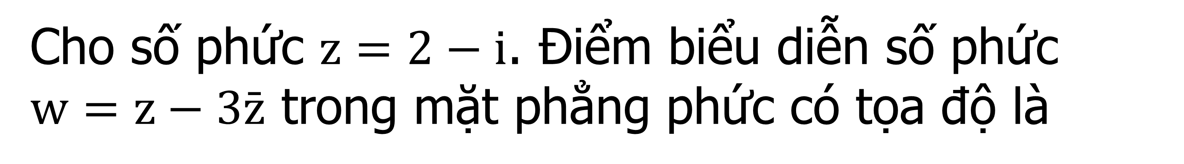
Câu 17
Cho số phức $z=2−i$. $\text{Đ}\text{i}\text{ể}\text{m} \text{bi}\text{ể}\text{u} \text{di}\text{ễ}\text{n} \text{s}\text{ố }\text{ph}\text{ứ}\text{c}$
$w=z−3\bar{z}$ trong mặt phẳng phức có tọa độ là
$$(−4;4)\text{.}$$
$$(4;4)\text{.}$$
$$(−4;−4)\text{.}$$
$$(4;−4)\text{.}$$
A
C
B
C
D
Lời Giải
$$\text{Ta} \text{c}\text{ó} w=z−3\bar{z}=(2−i)−3(2+i)=−4−4i\text{.}$$
$$\text{Do}\text{ đó đ}\text{i}\text{ể}\text{m} \text{bi}\text{ể}\text{u} \text{di}\text{ễ}\text{n} \text{s}\text{ố }\text{ph}\text{ứ}\text{c} w=z−3\bar{z} \text{c}\text{ó }\text{t}\text{ọ}\text{a} \text{độ} \text{l}\text{à }(−4;−4)\text{.}$$

Slide 20






Câu 18
    Hàm số $y=3^{x}.2^{x}$ có đạo hàm là
A
$${ y}^{′}=3^{x}.2^{x}.\ln{2}.\ln{3}\text{.}$$
B
$y^{′}=3^{x}+2^{x}\text{.}$
C
$${ y}^{′}=5^{x}\ln{5}\text{. }$$
D
$${ y}^{′}=6^{x}\ln{6}\text{.}$$
D
Lời Giải
Ta có $y=3^{x}.2^{x}=6^{x}$. Do đó $y^{′}=6^{x}\ln{6}$.

Slide 21



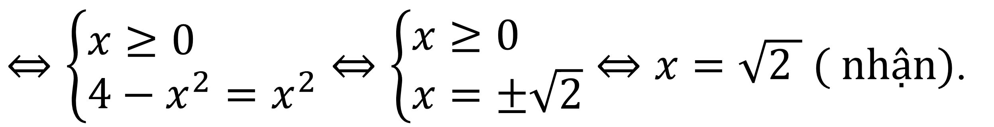

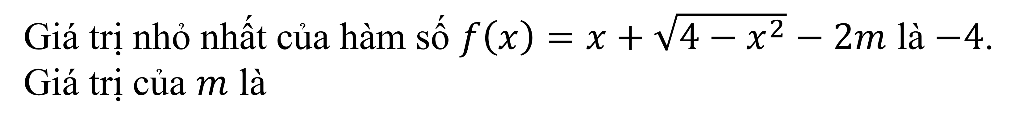
Câu 19
    Giá trị nhỏ nhất của hàm số $f\left(x\right)=x+\sqrt{4−x^{2}}−2m$ là $−4$. Giá trị của $m$ là
A
$$m=−1\text{.}$$
$$m=2\text{.}$$
C
$$m=1\text{.}$$
$$m=\text{3}\text{.}$$
B
C
D
Lời Giải
$$\text{H}\text{à}\text{m} \text{s}\text{ố }\text{x}\text{á}\text{c}\text{ đị}\text{nh} \text{v}\text{à }\text{li}\text{ê}\text{n} \text{t}\text{ụ}\text{c} \text{tr}\text{ê}\text{n}\text{ đ}\text{o}\text{ạ}\text{n} \left[−2;2\right]\text{.}$$
    $$\text{Ta} \text{c}\text{ó }f^{′}\left(x\right)=1−\frac{x}{\sqrt{4−x^{2}}}=0⇔\sqrt{4−x^{2}}−x=0.$$
    $⇔\left\{\begin{aligned}&x≥0 \\ &4−x^{2}=x^{2}\end{aligned}\right.⇔\left\{\begin{aligned}&x≥0 \\ &x=±\sqrt{2}\end{aligned}\right.⇔x=\sqrt{2 } ( nhận)$.
Ta có $f\left(−2\right)=−2−2m$; $f\left(\sqrt{2}\right)=2\sqrt{2}−2m$;$f\left(2\right)=2−2m.$
Mà $\underset{\left[−2;2\right]}{\text{min}}f\left(x\right)=−4⇔−2−2m=−4⇔m=1$.

Slide 22



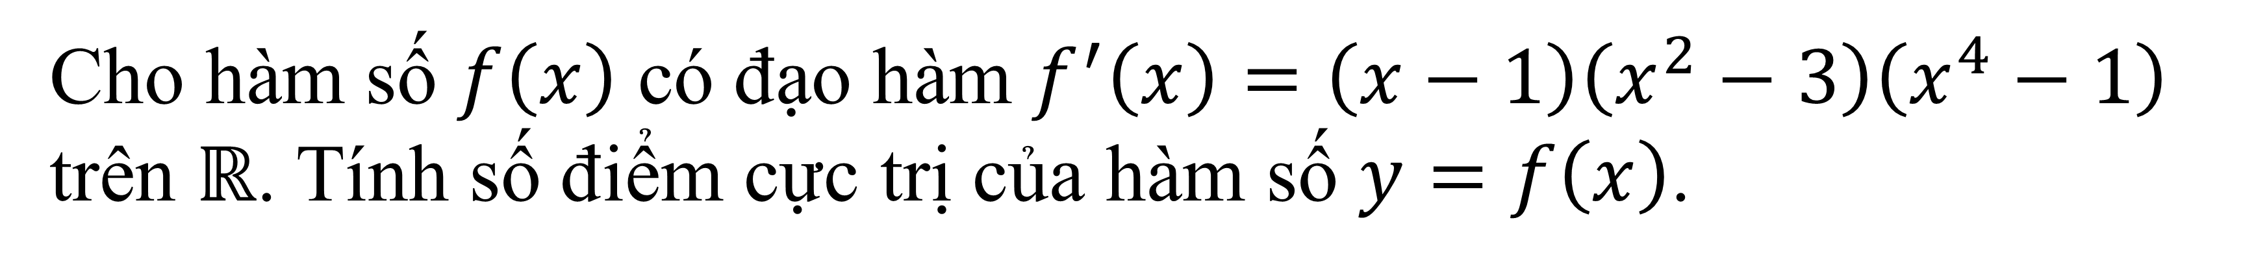

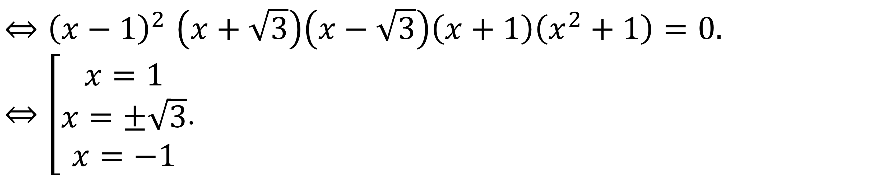
Câu 20
    Cho hàm số $f\left(x\right)$ có đạo hàm $f^{′}\left(x\right)=\left(x−1\right)\left(x^{2}−3\right)\left(x^{4}−1\right)$ trên $ℝ$. Tính số điểm cực trị của hàm số $y=f\left(x\right)$.
A
$$3.$$
B
$$1.$$
C
$$4.$$
D
$$2.$$
Lời Giải
$$\text{Cho} f^{′}\left(x\right)=0 ⇔ \left(x−1\right)\left(x^{2}−3\right)\left(x^{4}−1\right)=0.$$
$$⇔\left(x−1\right)\left(x+\sqrt{3}\right)\left(x−\sqrt{3}\right)\left(x^{2}−1\right)\left(x^{2}+1\right)=0.$$
$${⇔\left(x−1\right)}^{2}\left(x+\sqrt{3}\right)\left(x−\sqrt{3}\right)\left(x+1\right)\left(x^{2}+1\right)=0.$$
$⇔\left[\begin{aligned}x=1 \\ x=±\sqrt{3} \\ x=−1\end{aligned}\right.$.

Slide 23
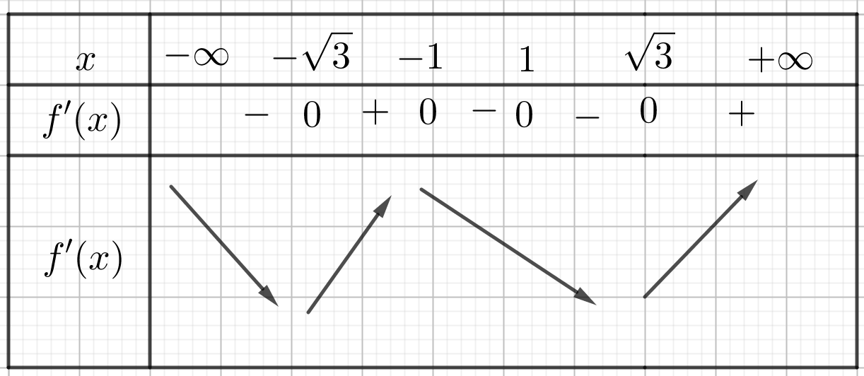
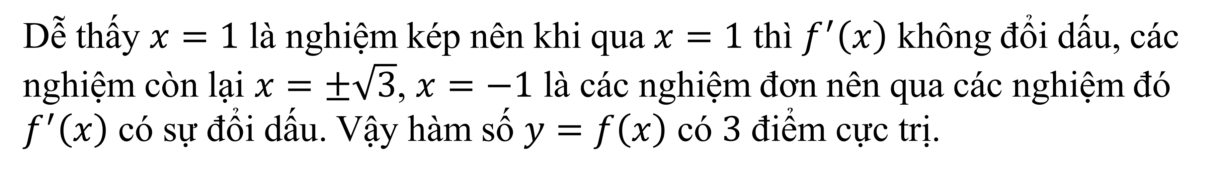
Câu 20
    Cho hàm số $f\left(x\right)$ có đạo hàm $f^{′}\left(x\right)=\left(x−1\right)\left(x^{2}−3\right)\left(x^{4}−1\right)$ trên $ℝ$. Tính số điểm cực trị của hàm số $y=f\left(x\right)$.
A
$$3.$$
$$1.$$
$$4.$$
$$2.$$
A
B
C
D
Lời Giải
Ta có bảng biến thiên:
Dễ thấy $x=1$ là nghiệm kép nên khi qua $x=1$ thì $f^{′}\left(x\right)$ không đổi dấu, các nghiệm còn lại $x=±\sqrt{3}$, $x=−1$ là các nghiệm đơn nên qua các nghiệm đó $f^{′}\left(x\right)$ có sự đổi dấu. Vậy hàm số $y=f\left(x\right)$ có $3$ điểm cực trị.

Slide 24


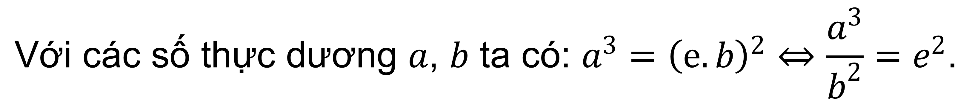



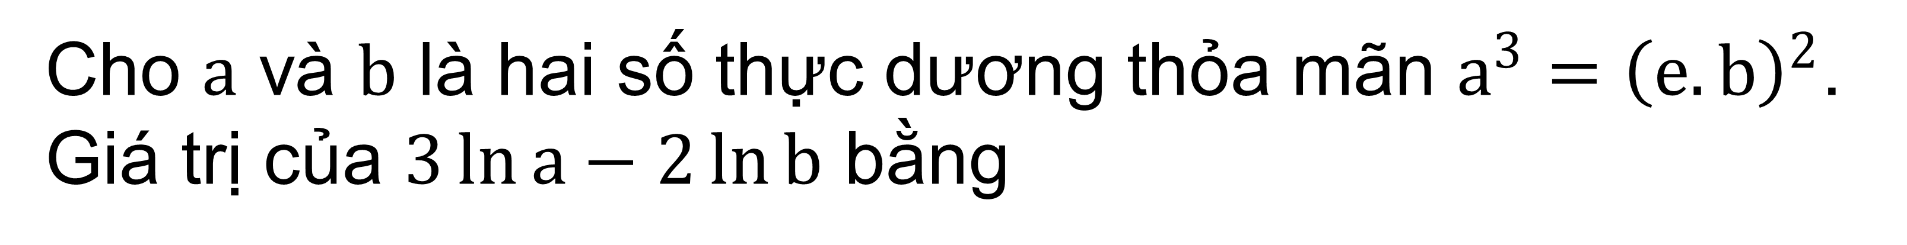
Câu 21
    Cho $a$ và $b$ là hai số thực dương thỏa mãn $a^{3}={\left(e.b\right)}^{2}$. Giá trị của $3\ln{a}−2\ln{b}$ bằng
A
$$2\text{.}$$
$$e^{2}\text{.}$$
$$e\text{.}$$
$$2e\text{.}$$
A
B
C
D
Lời Giải
$$\text{V}\text{ớ}\text{i} \text{c}\text{á}\text{c} \text{s}\text{ố }\text{th}\text{ự}\text{c} \text{d}\text{ươ}\text{ng} a\text{, }b \text{ta} \text{c}\text{ó: }a^{3}={\left(e.b\right)}^{2}⇔\frac{a^{3}}{b^{2}}=e^{2}\text{.}$$
$$\text{V}\text{à }3\ln{a}−2\ln{b}=\ln{a^{3}}−\ln{b^{2}}=\ln{\frac{a^{3}}{b^{2}}}=\ln{e^{2}}=2\text{.}$$

Slide 25
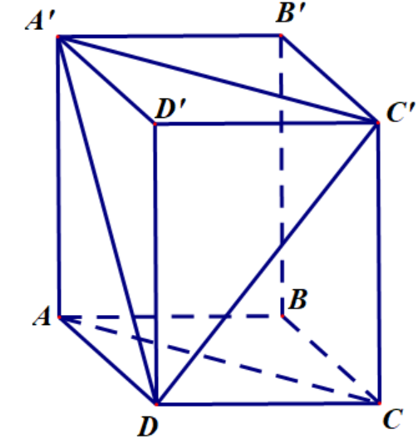
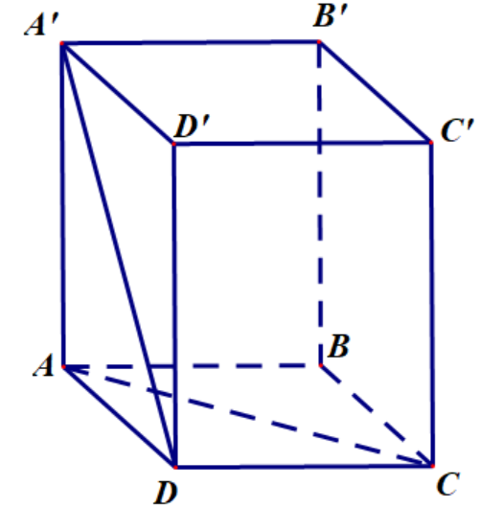

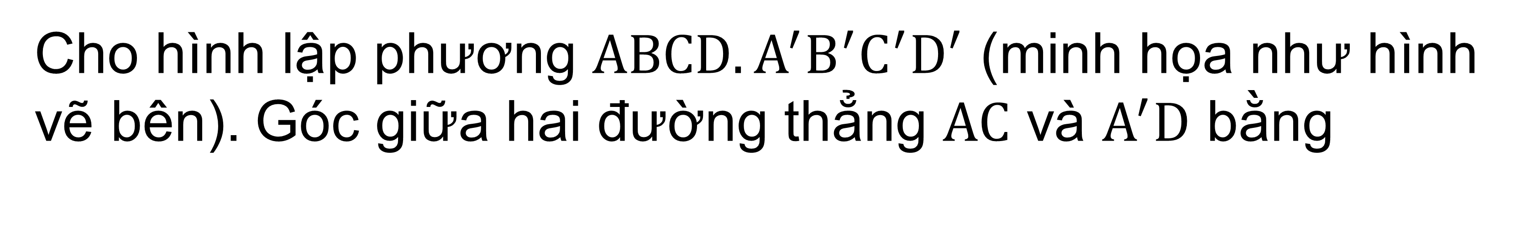



Câu 22
    Cho hình lập phương $ABCD.A^{′}B^{′}C^{′}D^{′}$ (minh họa như hình vẽ bên). Góc giữa hai đường thẳng $AC$ và $A^{′}D$ bằng
A
$$45°\text{.}$$
B
$$30°\text{.}$$
C
$$60°\text{.}$$
C
D
$$90°\text{.}$$
Lời Giải

Slide 26
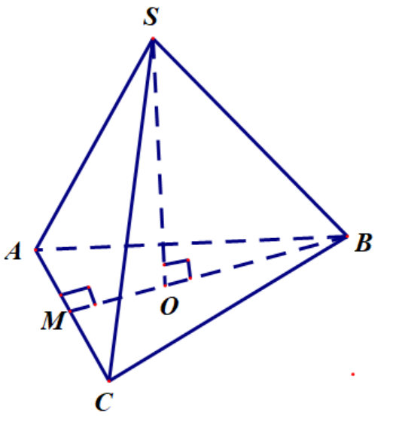
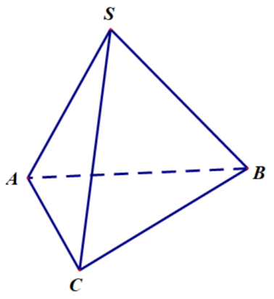





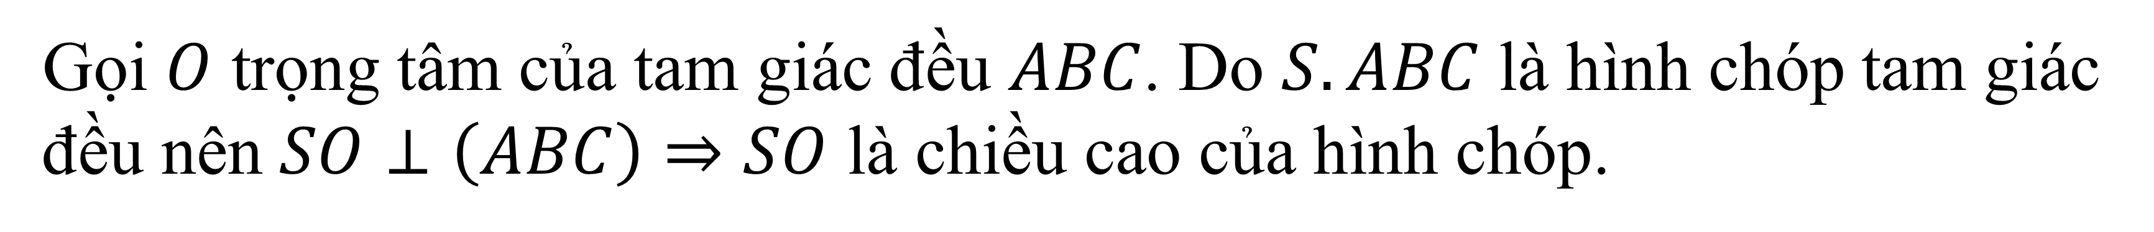

Câu 23
    Cho hình chóp tam giác đều $S.ABC$ có cạnh đáy bằng chiều cao (minh họa như hình vẽ bên).
A
$$30°\text{.}$$
B
6$0°\text{.}$
C
$$45°\text{.}$$
D
$$90°\text{.}$$
Lời Giải
Gọi $O$ trọng tâm của tam giác đều $ABC$. Do $S.ABC$ là hình chóp tam giác đều nên $SO⊥\left(ABC\right)⇒SO$ là chiều cao của hình chóp.
$SO⊥\left(ABC\right)⇒O$B là hình chiếu của $SB$ trên $\left(ABC\right)$

Slide 27



Câu 23
    Cho hình chóp tam giác đều $S.ABC$ có cạnh đáy bằng chiều cao (minh họa như hình vẽ bên).
A
$$30°\text{.}$$
B
6$0°\text{.}$
B
C
$$45°\text{.}$$
D
$$90°\text{.}$$
Lời Giải
Đặt $AB=SO=a$. Gọi $M$ là trung điểm $A$C thì $BM=\frac{a\sqrt{3}}{2}$,$BO=\frac{2}{3}BM=\frac{a\sqrt{3}}{3}$.
Từ đó suy ra $\tan{\hat{SBO}}=\frac{SO}{OB}=\frac{a}{\frac{a\sqrt{3}}{3}}=\sqrt{3}⇒\hat{SBO}=60°⇒\left(\hat{SB,\left(ABC\right)}\right)=60°$.
Vậy góc tạo bởi cạnh bên và mặt đáy là $60°.$

Slide 28
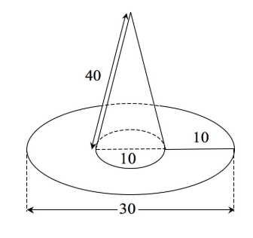
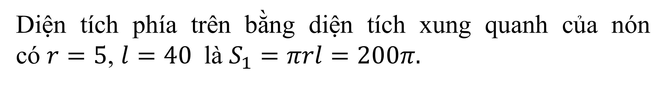




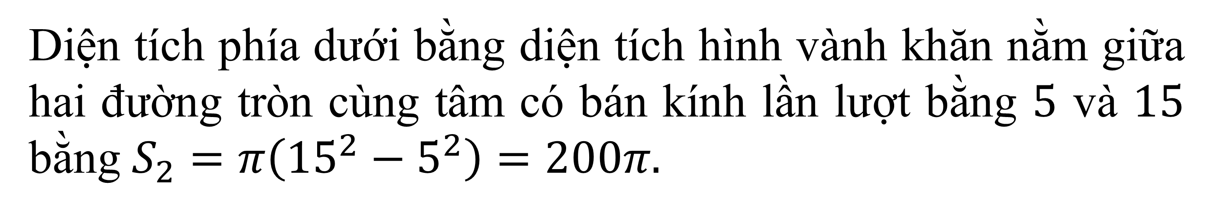
Câu 24
    Diện tích vải tối thiểu để may được một chiếc mũ có hình dạng và kích thước (cùng đơn vị đo) được cho bởi hình vẽ bên (không kể viền, mép) là bao nhiêu? Biết phía trên có dạng một hình nón và phía dưới (vành mũ) có dạng hình vành khăn tròn.
A
$$450π\text{.}$$
B
$$500π\text{.}$$
C
$$350π\text{.}$$
D
$$400π\text{.}$$
D
Lời Giải
Diện tích phía trên bằng diện tích xung quanh của nón có $r=5$, $l=40$ là $S_{1}=πrl=200π.$
Diện tích phía dưới bằng diện tích hình vành khăn nằm giữa hai đường tròn cùng tâm có bán kính lần lượt bằng $5$ và $15$ bằng $S_{2}=π\left(15^{2}−5^{2}\right)=200π.$
Diện tích vải cần sử dụng tối thiểu bằng $S_{1}+S_{2}=400π.$

Slide 29


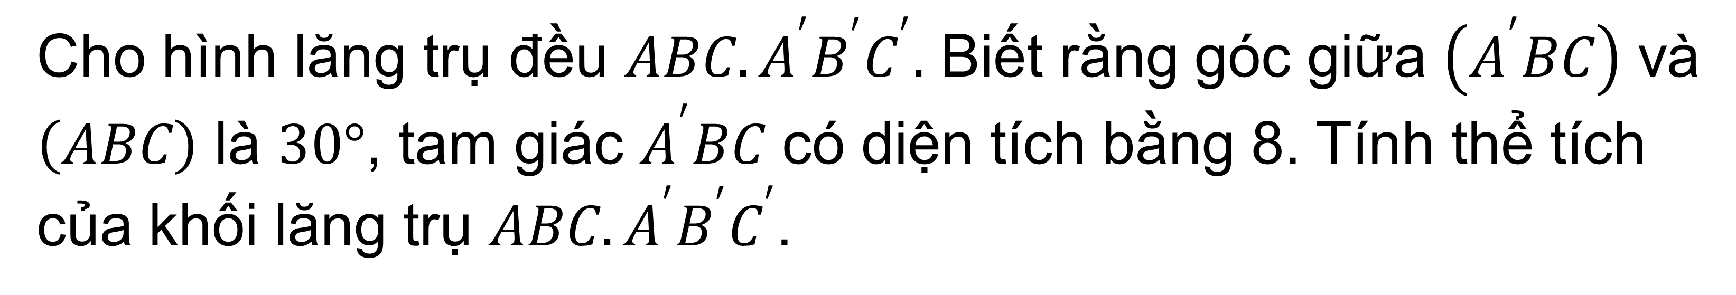




Câu 25
    Cho hình lăng trụ đều $ABC.A^{′}B^{′}C^{′}.$ Biết rằng góc giữa $\left(A^{′}BC\right)$ và $\left(ABC\right)$ là $30°$, tam giác $A^{′}BC$ có diện tích bằng 8. Tính thể tích của khối lăng trụ $ABC.A^{′}B^{′}C^{′}$.
A
$$8\sqrt{3}.$$
$$\text{8.}$$
$$3\sqrt{3}.$$
$$8\sqrt{2}.$$
A
B
C
D
Lời Giải
Gọi $H$ là trung điểm của $BC$. Ta có: $\left(A^{′}BC\right)∩\left(ABC\right)=BC$.
Trong $\left(A^{′}BC\right)$ có $A^{′}H⊥BC$, trong $\left(ABC\right)$ có $AH⊥BC$ nên góc giữa hai mặt phẳng là
Đặt $AB=a,$ ta có: $AH=\frac{a\sqrt{3}}{2}$ và $S_{ΔABC}=\frac{a^{2}\sqrt{3}}{4}$.
Xét tam giác $ΔA^{′}AH$ vuông tại $A$, ta tìm được: $A^{′}H=a$, $AA^{′}=\frac{a}{2}.$
Theo đề ra, ta có $S_{ΔA^{′}BC}=8⇔\frac{1}{2}A^{′}H.BC=8⇒a=4$.
Thể tích của khối lăng trụ $ABC.A^{′}B^{′}C^{′}$ là $V=AA^{′}.S_{ΔABC}=8\sqrt{3}$.

Slide 30
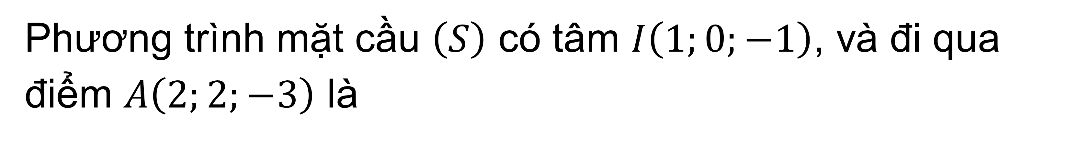
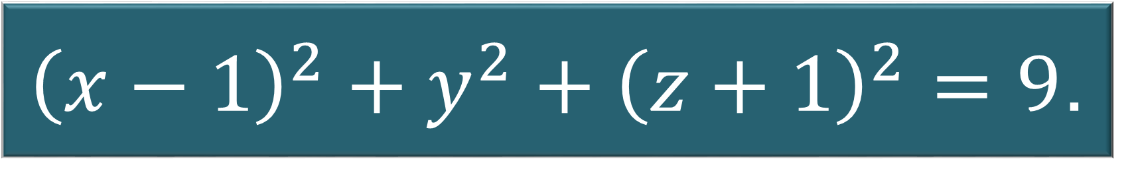
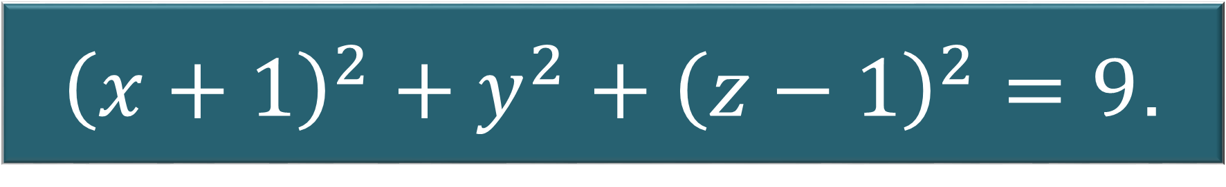

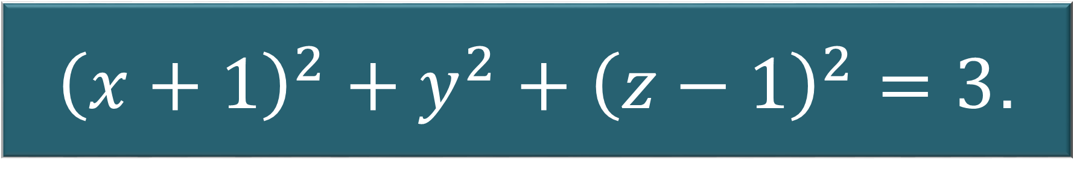
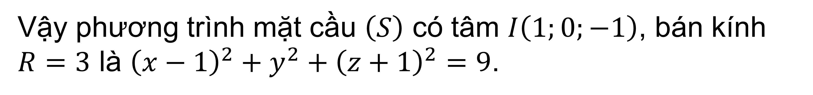
Câu 26
Phương trình mặt cầu $\left(S\right)$ có tâm $I\left(1;0;−1\right)$, và đi qua điểm $A\left(2;2;−3\right)$ là
${\left(x+1\right)}^{2}+y^{2}+{\left(z−1\right)}^{2}=3$.
B
${\left(x−1\right)}^{2}+y^{2}+{\left(z+1\right)}^{2}.$
A
${\left(x+1\right)}^{2}+y^{2}+{\left(z−1\right)}^{2}=9$.
D
${\left(x−1\right)}^{2}+y^{2}+{\left(z+1\right)}^{2}=9$.
C
D
Lời Giải
$$\text{Ta} \text{c}\text{ó: }IA=\sqrt{{\left(2−1\right)}^{2}+{\left(2−0\right)}^{2}+{\left(−3+1\right)}^{2}}=3\text{.}$$
$$\text{M}\text{ặ}\text{t} \text{c}\text{ầ}\text{u} \left(S\right)\text{ đ}\text{i} \text{qua}\text{ đ}\text{i}\text{ể}\text{m} A\left(2;2;−3\right) \text{n}\text{ê}\text{n} \text{c}\text{ó }\text{b}\text{á}\text{n} \text{k}\text{í}\text{nh} R=IA=3\text{.}$$
Vậy phương trình mặt cầu $\left(S\right)$ có tâm $I\left(1;0;−1\right)$, bán kính $R=3$ là ${\left(x−1\right)}^{2}+y^{2}+{\left(z+1\right)}^{2}=9\text{.}$

Slide 31
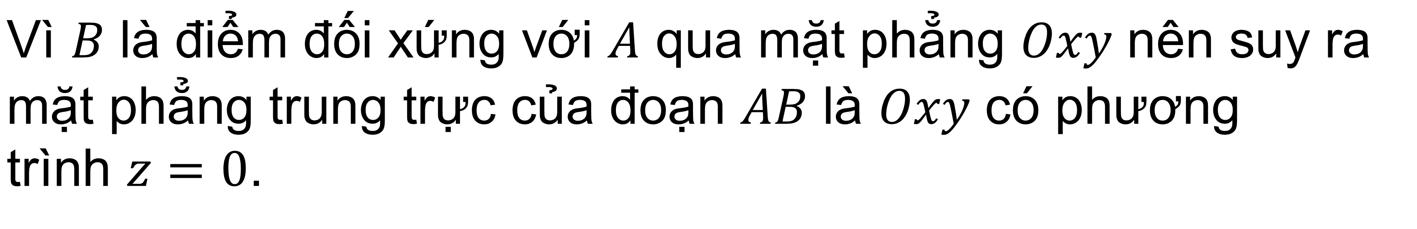
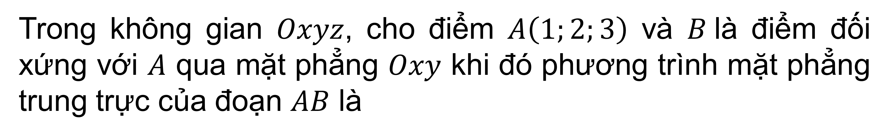




Câu 27
Trong không gian $Oxyz$, cho điểm $A\left(1;2;3\right)$ và $B$là điểm đối xứng với $A$ qua mặt phẳng $Oxy$ khi đó phương trình mặt phẳng trung trực của đoạn $AB$ là
A
$$z=0\text{. }$$
$$x=0\text{.}$$
$$y=0\text{.}$$
$$x+y=0\text{.}$$
A
B
C
D
Lời Giải
$\text{V}\text{ì }B \text{l}\text{à đ}\text{i}\text{ể}\text{m}\text{ đố}\text{i} \text{x}\text{ứ}\text{ng} \text{v}\text{ớ}\text{i} A \text{qua} \text{m}\text{ặ}\text{t} \text{ph}\text{ẳ}\text{ng} Oxy \text{n}\text{ê}\text{n} \text{suy} \text{ra} \text{m}\text{ặ}\text{t} \text{ph}\text{ẳ}\text{ng} \text{trung} \text{tr}\text{ự}\text{c} \text{c}\text{ủ}\text{a}\text{ đ}\text{o}\text{ạ}\text{n} AB \text{l}\text{à }Oxy \text{c}\text{ó }\text{ph}\text{ươ}\text{ng} \text{tr}\text{ì}\text{nh} z=0$.

Slide 32
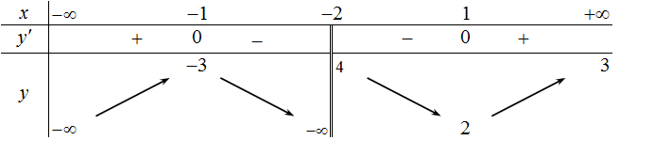

Câu 28
Cho hàm số$y=f(x)$ có bảng biến thiên như hình vẽ:
Khẳng định nào sao đây sai?
A
$\text{Đồ }\text{thi}\text{̣ }\text{ha}\text{̀}\text{m} \text{s}\text{ố }\text{co}\text{́ }\text{ti}\text{ệ}\text{m} \text{c}\text{ậ}\text{n} \text{ngang} y=3$.
B
$\text{Đồ }\text{thi}\text{̣ }\text{ha}\text{̀}\text{m} \text{s}\text{ố }\text{co}\text{́ }\text{m}\text{ộ}\text{t} \text{ti}\text{ệ}\text{m} \text{c}\text{ậ}\text{n} \text{đứ}\text{ng} x=0\text{.}$
C
$\text{Đồ }\text{thi}\text{̣ }\text{ha}\text{̀}\text{m} \text{s}\text{ố }\text{co}\text{́ }\text{m}\text{ộ}\text{t} TCN y=3 \text{va}\text{̀ }\text{m}\text{ộ}\text{t} TCĐ x=0$.
D
$\text{Đồ }\text{thi}\text{̣ }\text{ha}\text{̀}\text{m} \text{s}\text{ố }\text{co}\text{́ }\text{hai} \text{ti}\text{ệ}\text{m} \text{c}\text{ậ}\text{n} \text{ngang} y=3 \text{v}\text{à }y=4$.

Slide 33
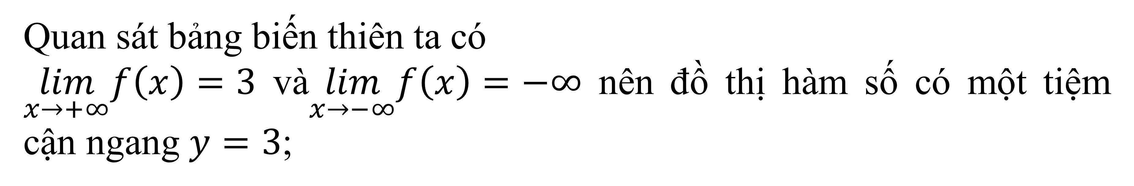

Câu 28
Lời Giải
Quan sát bảng biến thiên ta có
$\lim_{x→+∞}f\left(x\right)=3$ và$\lim_{x→−∞}f\left(x\right)=−∞$ nên đồ thị hàm số có một tiệm cận ngang $y=3$;
$\lim_{x→0^{+}}f\left(x\right)=4$ và $\lim_{x→0^{−}}f\left(x\right)=−∞$ nên đồ thị hàm số có một tiệm cận đứng $x=−2$.
Chọn A

Slide 34






Câu 29
Một viên gạch hoa hình vuông cạnh $40\text{cm}$ được thiết kế như hình bên dưới. Diện tích mỗi cánh hoa bằng
$$\frac{400}{3}\text{c}{\text{m}}^{2}\text{.}$$
$$\frac{800}{3}\text{c}{\text{m}}^{2}\text{.}$$
A
B
A
C
$$250\text{c}{\text{m}}^{2}\text{.}$$
D
$$800\text{c}{\text{m}}^{2}\text{.}$$
Lời Giải
$$\text{Di}\text{ệ}\text{n} \text{t}\text{í}\text{ch} \text{m}\text{ỗ}\text{i} \text{c}\text{á}\text{nh} \text{hoa} \text{l}\text{à}$$
$\int_{0}^{20}{\left(\sqrt{20x}−\frac{1}{20}x^{2}\right)}\text{d}\text{x}$
$$\text{=}{\left.\left(\frac{2\sqrt{20}x\sqrt{x}}{3}−\frac{1}{20}.\frac{x^{3}}{3}\right)\right|}_{0}^{20}=\frac{400}{3} \text{c}{\text{m}}^{2}\text{.}$$

Slide 35







Câu 30
Biết $z_{1},z_{2}$ là nghiệm của phương trình $z+\frac{2}{z}=1$.
Tính $z_{1}^{2}+z_{2}^{2}$.
$$\frac{9}{4}.$$
$$−\frac{9}{4}\text{.}$$
A
B
C
D
$−3$.
$$3\text{.}$$
D
Lời Giải
$$\text{Ta} \text{c}\text{ó }z+\frac{2}{z}=1⇔z^{2}−z+2=0⇔\left[\begin{aligned}z=\frac{1}{2}+\frac{\sqrt{7}}{2}i \\ z=\frac{1}{2}−\frac{\sqrt{7}}{2}i\end{aligned}\right.$$
$$\text{Theo} \text{Viet}\text{, }\text{ta} \text{c}\text{ó: }\left\{\begin{aligned}S=z_{1}+z_{2}=−\frac{b}{a}=1 \\ P=z_{1}.z_{2}=\frac{c}{a}=2\end{aligned}\right.⇒z_{1}^{2}+z_{2}^{2}=S^{2}−2P=−3\text{.}$$

Slide 36





Câu 31
Trong không gian $Oxyz$ cho đường thẳng
$d:\frac{x+3}{2}=\frac{y+1}{1}=\frac{z}{−1}$ và mặt phẳng $\left(P\right):x{+}y{−}3z{−}2=0.$ Gọi $d^{′}$ là đường thẳng nằm trong $\left(P\right)$, cắt và vuông góc với $d$. Đường thẳng $d′$ có phương trình là
$$\frac{x+1}{−2}=\frac{y}{−5}=\frac{z+1}{1}\text{.}$$
$$\frac{x+1}{−2}=\frac{y}{5}=\frac{z+1}{1}\text{.}$$
A
B
$$\frac{x+1}{−2}=\frac{y}{−5}=\frac{z+1}{−1}\text{.}$$
$$\frac{x+1}{2}=\frac{y}{5}=\frac{z+1}{1}\text{.}$$
C
D

Slide 37

Câu 31
Lời Giải
$$\text{Vect}\text{ơ }\text{ch}\text{ỉ }\text{ph}\text{ươ}\text{ng} \text{c}\text{ủ}\text{a}\text{ đườ}\text{ng} \text{th}\text{ẳ}\text{ng} d \text{l}\text{à: }\vec{u}(2;1;−1)\text{.}$$
$$\text{Vect}\text{ơ }\text{ph}\text{á}\text{p} \text{tuy}\text{ế}\text{n} \text{c}\text{ủ}\text{a} \text{m}\text{ặ}\text{t} \text{ph}\text{ẳ}\text{ng} \left(P\right)\text{l}\text{à }\vec{n}(1;1;−3)\text{.}$$
$$\text{Do}\text{ đườ}\text{ng} \text{th}\text{ẳ}\text{ng} d^{′} \text{l}\text{à đườ}\text{ng} \text{th}\text{ẳ}\text{ng} \text{n}\text{ằ}\text{m} \text{trong} \left(P\right)\text{, }\text{c}\text{ắ}\text{t} \text{v}\text{à }\text{vu}\text{ô}\text{ng} \text{g}\text{ó}\text{c} \text{v}\text{ớ}\text{i} d\text{, }\text{n}\text{ê}\text{n} \text{đườ}\text{ng} \text{th}\text{ẳ}\text{ng} d^{′} \text{c}\text{ó }\text{vect}\text{ơ }\text{ch}\text{ỉ }\text{ph}\text{ươ}\text{ng} \text{l}\text{à: }\vec{u}′=\left[\vec{u},\vec{n}\right]=(−2;5;1)\text{.}$$
$$\text{G}\text{ọ}\text{i} N \text{l}\text{à }\text{giao} \text{đ}\text{i}\text{ể}\text{m} \text{c}\text{ủ}\text{a} d \text{v}\text{à }d^{′}⇒N{(}−3+2t;−1+t;−t).$$
$$\text{Do}\text{ đườ}\text{ng} \text{th}\text{ẳ}\text{ng} d^{′} \text{n}\text{ằ}\text{m} \text{trong} \left(P\right) \text{n}\text{ê}\text{n} N∈\left(P\right)⇒N(−1;0;−1)\text{.}$$
$$\text{Ph}\text{ươ}\text{ng} \text{tr}\text{ì}\text{nh} \text{ch}\text{í}\text{nh} \text{t}\text{ắ}\text{c} \text{c}\text{ủ}\text{a} d^{′} \text{l}\text{à: }\frac{x+1}{−2}=\frac{y}{5}=\frac{z+1}{1}\text{.}$$

Slide 38
Câu 31
Trong không gian $Oxyz$ cho đường thẳng
$d:\frac{x+3}{2}=\frac{y+1}{1}=\frac{z}{−1}$ và mặt phẳng $\left(P\right):x{+}y{−}3z{−}2=0.$ Gọi $d^{′}$ là đường thẳng nằm trong $\left(P\right)$, cắt và vuông góc với $d$. Đường thẳng $d′$ có phương trình là
$$\frac{x+1}{−2}=\frac{y}{−5}=\frac{z+1}{1}\text{.}$$
$$\frac{x+1}{−2}=\frac{y}{5}=\frac{z+1}{1}\text{.}$$
A
B
B
$$\frac{x+1}{−2}=\frac{y}{−5}=\frac{z+1}{−1}\text{.}$$
$$\frac{x+1}{2}=\frac{y}{5}=\frac{z+1}{1}\text{.}$$
C
D

Slide 39






Câu 32
Modul của số phức $z=\frac{{\left(1−i\right)}^{2019}}{{\left(1+i\right)}^{2020}}$ bằng
$\frac{\sqrt{2}}{2}$.
$\frac{1}{2}$.
A
$\sqrt{2}$.
B
C
B
$1$.
D
Lời Giải
$$\text{Ta} \text{c}\text{ó: }{\left(1−i\right)}^{4}={\left(−2i\right)}^{2}=−4; {\left(1+i\right)}^{4}={\left(2i\right)}^{2}=−4$$
$${\left(1−i\right)}^{2019}={\left(−4\right)}^{504}.{\left(1−i\right)}^{3}=4^{504}.\left(−2−2i\right)$$
$${\left(1+i\right)}^{2020}={\left(−4\right)}^{505}=4^{504}.\left(−4\right)$$
$$Suy ra :z=\frac{−2−2i}{−4}=\frac{1}{2}+\frac{1}{2}i.$$
Do đó $\left|z\right|=\sqrt{{\left(\frac{1}{2}\right)}^{2}+{\left(\frac{1}{2}\right)}^{2}}=\frac{\sqrt{2}}{2}\text{.}$

Slide 40





Câu 33
Cho hàm số $f\left(x\right)$, bảng xét dấu $f^{′}\left(x\right)$ như sau:
Hỏi hàm số $g\left(x\right)=f\left(x^{2}+1\right)$ đồng biến trên khoảng nào dưới đây?
A
$\left(−∞;−\sqrt{2}\right)$.
B
$\left(0;\sqrt{2}\right)$.
C
$$\left(−\sqrt{2};0\right).$$
D
$\left(−\sqrt{2};\sqrt{2}\right)$.

Slide 41



Lời Giải
$$\text{T}\text{ừ }\text{b}\text{ả}\text{ng} \text{bi}\text{ế}\text{n} \text{thi}\text{ê}\text{n} \text{c}\text{ủ}\text{a} f^{′}\left(x\right) \text{suy} \text{ra}\text{: }f^{′}\left(x\right)=0⇔\left[\begin{aligned}&x=−1 \\ &x=3\end{aligned}\right.$$
$$\text{v}\text{à }f^{′}\left(x\right)<0⇔−1<x<3\text{.}$$
Ta có $g^{′}\left(x\right)=2x.f^{′}\left(x^{2}+1\right)$
$$g^{′}\left(x\right)=0⇔2x.f^{′}\left(x^{2}+1\right)=0⇔\left[\begin{aligned}&2x=0 \\ &f^{′}\left(x^{2}+1\right)=0\end{aligned}\right.$$
$$⇔\left[\begin{aligned}&x=0 \\ &\left[\begin{aligned}&x^{2}+1=−1 \\ &x^{2}+1=3\end{aligned}\right.\end{aligned}\right.⇔\left[\begin{aligned}&x=0 \\ &x=±\sqrt{2}\end{aligned}\right.\text{.}$$

Slide 42

Lời Giải
$$f^{′}\left(x^{2}+1\right)<0⇔−1<x^{2}+1<3⇔−\sqrt{2}<x<\sqrt{2}\text{.}$$
Bảng xét dấu $g^{′}\left(x\right)$:
$⇒g\left(x\right)=f\left(x^{2}+1\right)$ đồng biến khoảng $\left(−\sqrt{2};0\right)$.

Slide 43
Câu 33
Cho hàm số $f\left(x\right)$, bảng xét dấu $f^{′}\left(x\right)$ như sau:
Hỏi hàm số $g\left(x\right)=f\left(x^{2}+1\right)$ đồng biến trên khoảng nào dưới đây?
$\left(−∞;−\sqrt{2}\right)$.
$\left(0;\sqrt{2}\right)$.
C
$$\left(−\sqrt{2};0\right).$$
$\left(−\sqrt{2};\sqrt{2}\right)$.
A
B
C
D

Slide 44





Câu 34
Họ tất cả các nguyên hàm của hàm số $f\left(x\right)=\frac{5x−7}{x^{2}−3x+2}$ trên khoảng $\left(−∞;1\right)$ là
A
$2\ln\left(x−1\right)+3\ln\left(x−2\right)+C$.
B
$2\ln\left(x−1\right)+3\ln\left(2−x\right)+C$.
C
$2\ln\left(1−x\right)+3\ln\left(2−x\right)+C$.
D
$2\ln\left(1−x\right)−3\ln\left(2−x\right)+C$.

Slide 45


Lời Giải
Cách 1: Tự luận
Ta có $I=\int{\frac{5x−7}{x^{2}−3x+2}dx}=\int{\left(\frac{2}{x−1}+\frac{3}{x−2}\right)dx}$
$$=2\int{\frac{dx}{x−1}+3\int{\frac{dx}{x−2}}}=2ln\left|x−1\right|+3ln\left|x−2\right|+C$$
$=2\ln\left(1−x\right)+3\ln\left(2−x\right)+C$ (do $x∈(−∞;1)$).
Chọn C.
Cách 2: Trắc nghiệm
Sử dụng định nghĩa: $\int{f\left(x\right)dx}=F\left(x\right)+C$ trên $K$ thì ta phải có
$F′\left(x\right)=f\left(x\right)∀x∈K$ .
Bước 1: ${\left.\frac{d}{dx}\left(F\left(x\right)\right)\right|}_{x=X}−f\left(x\right)$.
Bước 2: CALC
Bước 3: Cho một vài giá trị kiểm tra với các giá trị $x<1$.
Thử từng trường hợp (tối đa 3 đáp án) để kiểm tra.

Slide 46





Câu 35
Cho$F\left(x\right)$là một nguyên hàm của hàm số $f\left(x\right)$ trên $\left[0;\frac{π}{4}\right]$, thoả mãn $F\left(\frac{π}{4}\right)=2$ và $\int_{0}^{\frac{π}{4}}{\frac{F\left(x\right)}{\text{co}{\text{s}}^{2}x}dx}=4$.
Tính $I=\int_{0}^{\frac{π}{4}}{\tan{x}.f\left(x\right)dx}$.
A
$−2$.
B
$−4$.
C
$$−1.$$
D
$$−3.$$

Slide 47


Lời Giải
Đặt $u=\tan{x},dv=f\left(x\right)dx⇒du=\frac{1}{\cos^{2}{x}}dx,v=F\left(x\right)$
Khi đó: $I=\int_{0}^{\frac{π}{4}}{\tan{x}.f\left(x\right)dx}={\left.\left(F\left(x\right).\tan{x}\right)\right|}_{0}^{\frac{π}{4}}−\int_{0}^{\frac{π}{4}}{\frac{F\left(x\right)}{\cos^{2}{x}}dx}$
$$=F\left(\frac{π}{4}\right).\tan{\frac{π}{4}}−F\left(0\right).\tan{0}−4=2−4=−2$$
Chọn A.

Slide 48







Câu 36
Cho phương trình $\log_{a}{x^{2}}+2\log_{a}\left(x+2\right)=1$ . Số giá trị nguyên của $a∈\left(0;2020\right)$ để phương trình trên có 1 nghiệm thực là
A
$0$.
B
$2008$.
C
$2009$.
D
$2020$.
Lời Giải
$$\text{Đ}\text{i}\text{ề}\text{u} \text{ki}\text{ệ}\text{n}\text{: }\left\{\begin{aligned}x>−2 \\ x≠0 \\ 0<a≠1\end{aligned}\right.\text{ .}$$
$$\text{Ph}\text{ươ}\text{ng} \text{tr}\text{ì}\text{nh} ⇔{\log_{a}\left[x\left(x+2\right)\right]}^{2}=1 ⇔{\left[x\left(x+2\right)\right]}^{2}=a$$
$$⇔\left[\begin{aligned}&x^{2}+2x=\sqrt{a} \left(1\right) \\ &x^{2}+2x=−\sqrt{a} \left(2\right)\end{aligned}\right.\text{ .}$$

Slide 49




Lời Giải
Phương trình đã cho có 1 nghiệm thực khi và chỉ khi một trong hai phương trình $\left(1\right)$ và $\left(2\right)$ chỉ có 1 nghiệm $x∈\left(−2;+∞\right)\backslash \left\{0\right\}$.
Xét hàm số $f\left(x\right)=x^{2}+2x$ trên $D=\left(−2;+∞\right)\backslash \left\{0\right\}$ , có bảng biến thiên như sau:
Từ bảng biến thiên, ta thấy yêu cầu bài toán thỏa mãn khi
$−\sqrt{a}<−1⇔a>1$.
Do đó, có 2008 giá trị nguyên của $a$ trên $\left(0;2020\right)$ thỏa mãn đề bài.
Chọn B.

Slide 50





Câu 37
Cho mặt cầu $S\left(O;R\right)$, $A$ là một điểm ở trên mặt cầu $\left(S\right)$ và $\left(P\right)$ là mặt phẳng qua $A$sao cho góc giữa $OA$ và mặt phẳng $\left(P\right)$bằng $60^{°}$, mặt phẳng $\left(P\right)$ cắt mặt cầu theo thiết diện là đường tròn có diện tích bằng $16π$. Thể tích khối cầu đó là
$\frac{2048π}{3}$.
$$\frac{512π}{3}.$$
A
C
$\frac{48π}{3}$.
$$\frac{64π}{3}.$$
B
D

Slide 51


Lời Giải
Gọi $H$ là hình chiếu của $O$trên mặt phẳng $\left(P\right)$.
Khi đó $H$là tâm đường tròn thiết diện.
Gọi $r=AH$ là bán kính đường tròn thiết diện,
$d=OH$là khoảng cách từ $O$ đến mặt phẳng $\left(P\right)$.
Theo bài ra ta có : $πr^{2}=16π⇔r=4$
Ta có :$\hat{\left(OA,\left(P\right)\right)}=\hat{\left(OA,AH\right)}=\hat{OAH}=60^{°}$.
Nên $d=OH=AH.\tan{6}0^{°}=4\sqrt{3}$
Khi đó: $R=\sqrt{d^{2}+r^{2}}=\sqrt{{\left(4\sqrt{3}\right)}^{2}+4^{2}}=8$
Vậy thể tích khối cầu đã cho là: $V=\frac{4}{3}πR^{3}=\frac{4}{3}π.8^{3}=\frac{2048π}{3}$.
Chọn A.

Slide 52






Câu 38
Cho hàm số $y=f(x).$ Hàm số $y=f^{′}(x)$ có đồ thị như hình vẽ bên dưới. Tìm $m$ để bất phương trình
$m≥2\left[f(x+1)−2x\right]−x^{2}−4$ nghiệm đúng $∀x∈[−4;2].$
A
$m≥2f(0)−1$.
B
$m≥2f(−3)−4$.
C
$m≥2f(3)−16$.
D
$m≥2f(1)−4$.
D

Slide 53


Lời Giải
Xét $g\left(x\right)=2\left[f(x+1)−2x\right]−x^{2}−4$ trên$[−4;2].$
Ta có $g′\left(x\right)=2f′(x+1)−2x−4$ trên$[−4;2].$
Cho $g′\left(x\right)=0⇔f′\left(x+1\right)=x+2$.

Slide 54



Từ đồ thị ta thấy $f′\left(x+1\right)=x+2⇔\left[\begin{aligned}&x=−4 \\ &x=0 \\ &x=2\end{aligned}\right.$
Bảng biến thiên
Lời Giải
Để bất phương trình $m≥2\left[f(x+1)−2x\right]−x^{2}−4$ nghiệm đúng $∀x∈\left[−4;2\right] khi m≥\max_{\left[−4;2\right]}{g\left(x\right)}=g\left(0\right)=2f\left(1\right)−4$.

Slide 55
Câu 38
Cho hàm số $y=f(x).$ Hàm số $y=f^{′}(x)$ có đồ thị như hình vẽ bên dưới. Tìm $m$ để bất phương trình
$m≥2\left[f(x+1)−2x\right]−x^{2}−4$ nghiệm đúng $∀x∈[−4;2].$
A
$m≥2f(0)−1$.
B
$m≥2f(−3)−4$.
C
$m≥2f(3)−16$.
D
$m≥2f(1)−4$.
D

Slide 56





Câu 39
Cho hình chóp $S.ABCD$có đáy là hình thoi cạnh $a$,
$\hat{BAD}=60°$, $SA=a$ và $SA$ vuông góc với mặt phẳng đáy. Gọi $I$ điểm thuộc cạnh $BD$sao cho $ID=3IB$.
Khoảng cách từ $I$đến mặt phẳng $(SCD)$ bằng
$\frac{4a\sqrt{21}}{21}$.
$\frac{3a\sqrt{21}}{28}$.
$\frac{3a\sqrt{21}}{14}$.
$\frac{2a\sqrt{21}}{21}$.
A
B
C
D

Slide 57


Lời Giải
Ta có $ID=\frac{3}{4}BD$ và $AB\text{ // }CD$, suy ra
$d(I,(SCD))=\frac{3}{4}d(B,(SCD))=\frac{3}{4}d(A,(SCD))$.
Kẻ $AH⊥CD$ và $AK⊥SH$ (1).
Ta có: $\left\{\begin{aligned}&CD⊥AH \\ &CD⊥SA\end{aligned}\right.⇒CD⊥(SAH)⇒CD⊥AK$ (2).
Từ (1) và (2) suy ra $AK⊥(SCD)⇒d(A,(SCD))=AK$.
Ta có: $AH=AD.\sin{\hat{ADH}}=a.\sin{6}0°=\frac{a\sqrt{3}}{2}$
$$\frac{1}{AK^{2}}=\frac{1}{AH^{2}}+\frac{1}{SA^{2}}=\frac{4}{3a^{2}}+\frac{1}{a^{2}}⇒AK=\frac{a\sqrt{21}}{7}$$
Vậy $d(I,(SCD))=\frac{3a\sqrt{21}}{28}$.
Chọn B.

Slide 58







Câu 40
Chọn ngẫu nhiên 2 số tự nhiên bé hơn $100$. Tính xác suất để các số được chọn cùng chia hết cho 5.
A
$\frac{476}{495}$.
B
$\frac{19}{495}$.
C
$\frac{190}{4851}$.
$\frac{4661}{4851}$.
B
D
Lời Giải
Số phần tử của không gian mẫu bằng số tổ hợp chập 2 của $100$: $n\left(Ω\right)=C_{100}^{2}=4950$.
Goi $A$ là biến cố: $"$ Chọn được các số được chọn cùng chia hết cho 5$"$. (Tức là trong 2 số đó có tận cùng bằng 5 hoặc bằng 0).
$⇒n\left(A\right)=C_{20}^{2}=190$.
Vậy xác suất cho biến cố $A$: $P\left(A\right)=\frac{n\left(A\right)}{n\left(Ω\right)}=\frac{19}{495}$.

Slide 59






Câu 41
Cho hình phẳng $\left(H\right)$ giới hạn bởi các đường $y=\left|x^{2}−1\right|$ và $y=k,0<k<1.$ Tìm $k$ để diện tích của hình phẳng $\left(H\right)$ gấp hai lần diện tích hình phẳng được kẻ sọc trong hình vẽ bên:
A
$k=\sqrt[3]{4}$.
B
$k=\sqrt[3]{2}−1$.
C
$k=\frac{1}{2}$.
D
$k=\sqrt[3]{4}−1$.

Slide 60


Lời Giải
Do đồ thị nhận trục $Oy$ làm trục đối xứng nên yêu cầu bài toán trở thành:
Diện tích hình phẳng giới hạn bởi $y=1−x^{2},y=k,x=0$ bằng diện tích hình phẳng giới hạn bởi :
$$y=1−x^{2},y=x^{2}−1,y=k,x>0.$$

Slide 61




Lời Giải
Nghĩa là $\int_{0}^{\sqrt{1−k}}{\left(1−x^{2}−k\right)}dx$
$$=\int_{\sqrt{1−k}}^{1}{\left(k−1+x^{2}\right)}dx+\int_{1}^{\sqrt{1+k}}{\left(k−x^{2}+1\right)}dx$$
$$⇔\frac{2}{3}(\sqrt{1−k})^{3}=\frac{1}{3}−\left(1−k\right)−\frac{1}{3}(\sqrt{1−k})^{3}+(\sqrt{1−k})^{3}+(\sqrt{1+k})^{3}$$
$−\frac{1}{3}(\sqrt{1+k})^{3}−\left(1+k\right)+\frac{1}{3}$.
$$⇔\frac{2}{3}(\sqrt{1+k})^{3}=\frac{4}{3}$$
Chọn D.

Slide 62





Câu 42
Trong không gian với hệ tọa độ $Oxyz$, cho ba đường thẳng $d_{1}:\left\{\begin{aligned}&x=a \\ &y=0 \\ &z=0\end{aligned}\right.$, $d_{2}:\left\{\begin{aligned}&x=1 \\ &y=b \\ &z=0\end{aligned}\right.$, $d_{3}:\left\{\begin{aligned}&x=1 \\ &y=0 \\ &z=c\end{aligned}\right.$. Viết phương trình mặt phẳng đi qua điểm $H\left(3;2;1\right)$ và cắt ba đường thẳng $d_{1}$, $d_{2}$, $d_{3}$ lần lượt tại $A$, $B$, $C$ sao cho $H$ là trực tâm tam giác $ABC.$
A
$$2x+2y+z−11=0\text{.}$$
C
$2x+2y−z−9=0$.
B
$x+y+z−6=0$.
D
$3x+2y+z−14=0$.

Slide 63



Lời Giải
+ Gọi $A\left(a;0;0\right)$, $B\left(1;b;0\right)$, $C\left(1;0;c\right)$ lần lượt là các giao điểm của mặt phẳng với các đường thẳng $d_{1},d_{2},d_{3}$.
+ Tọa độ các vectơ$\vec{AB}=\left(1−a;b;0\right),\vec{BC}=\left(0;−b;c\right),$
$\vec{CH}=\left(2;2;1−c\right),\vec{AH}=\left(3−a;2;1\right)$.
+ Từ yêu cầu bài toán cho ta hệ phương trình $\left\{\begin{aligned}&\left[\vec{AB},\vec{BC}\right].\vec{CH}=0 \\ &\vec{AB}.\vec{CH}=0 \\ &\vec{BC}.\vec{AH}=0\end{aligned}\right.$
$$⇔\left\{\begin{aligned}&2bc+2c\left(a−1\right)+\left(1−c\right)b\left(a−1\right)=0 \\ &a=b+1 \\ &c=2b\end{aligned}\right.$$

Slide 64


Lời Giải
$$⇔\left\{\begin{aligned}&9b^{2}−2b^{3}=0 \\ &a=b+1 \\ &c=2b\end{aligned}\right.⇔\left\{\begin{aligned}&a=b+1 \\ &b=0∨b=\frac{9}{2} \\ &c=2b\end{aligned}\right.$$
+ Nếu $b=0$ suy ra $A≡B$(loại).
+ Nếu $b=\frac{9}{2}$, tọa độ $A\left(\frac{11}{2};0;0\right)$, $B\left(1;\frac{9}{2};0\right)$, $C\left(1;0;9\right)$.
+ Suy ra phương trình mặt phẳng $\left(ABC\right)$ là $2x+2y+z−11=0$.
Chọn A.

Slide 65





Câu 43
Xét các số phức $z$ thoả mãn $\left|z−i\right|=2$. Trên mặt phẳng toạ độ $Oxy$, tập hợp điểm biểu diễn số phức $w=\frac{z+2}{z+i}$ là
A
$$\text{đườ}\text{ng} \text{th}\text{ẳ}\text{ng}\text{.}$$
C
$\text{đườ}\text{ng} \text{elip}$.
B
$\text{đườ}\text{ng} \text{tr}\text{ò}\text{n}$.
D
$\text{đườ}\text{ng} \text{parabol}$.

Slide 66


Lời Giải
Đặt $z_{1}=z−i⇒\left|z_{1}\right|=2$.
$$w=\frac{z+2}{z+i}⇒w\left(z_{1}+2i\right)=z_{1}+2+i⇒z_{1}\left(w−1\right)=2+i−2wi$$
$⇒\left|z_{1}\right|\left|w−1\right|=\left|2+i−2wi\right|$ (*)
Giả sử $w=x+yi$ với $x,y∈ℝ$. Khi đó (*) trở thành:
$2.\sqrt{{\left(x−1\right)}^{2}+y^{2}}=\sqrt{{\left(1−2x\right)}^{2}+{\left(2+2y\right)}^{2}}⇔4x+8y+1=0$.
Suy ra tập hợp các điểm biểu diễn số phức $w$ là đường thẳng.
Chọn A.

Slide 67






Câu 44
Cho hàm số $f\left(x\right)$ liên tục và có đạo hàm cấp hai trên $\left[0;1\right]$ thỏa $\int_{0}^{1∫}{x^{2}.f^{′^{′}\left(x\right)d}}$ và $2f\left(1\right)−f^{′}\left(1\right)=−2$. Khi đó tích phân $\int_{0}^{1}{f\left(x\right)dx}$ bằng
A
$\text{5}$.
B
$\text{0}$.
C
$\text{14}$.
D
$\text{7}$.
Lời Giải
Đặt $\left\{\begin{aligned}&u=x^{2} \\ &dv=f^{′^{′}\left(x\right)d}\end{aligned}\left\{\begin{aligned}&du=2xdx \\ &v=f^{′}\left(x\right)\end{aligned}\right.\right.$.
Khi đó: $I={\left.x^{2}.f^{′}\left(x\right)\right|}_{0}^{1}−\int_{0}^{1}{2x.f^{′}\left(x\right)dx}$.

Slide 68

Lời Giải
Đặt $\left\{\begin{aligned}&u=2x \\ &dv=f^{′}\left(x\right)dx\end{aligned}\right.⇒\left\{\begin{aligned}&du=2dx \\ &v=f\left(x\right)\end{aligned}\right.$.
Suy ra: $\int_{0}^{1}{2x.f^{′}\left(x\right)dx}={\left.2x.f\left(x\right)\right|}_{0}^{1}−\int_{0}^{1}{2f\left(x\right)dx}$.
Do đó: $12=f^{′}\left(1\right)−2.f\left(1\right)+2\int_{0}^{1}{f\left(x\right)dx}$
$⇔\int_{0}^{1}{f\left(x\right)dx=5}$.
Chọn A.

Slide 69






Câu 45
Cho hàm số $y=f\left(x\right)$ xác định trên $ℝ$ và có bảng biến thiên như sau
Số nghiệm của phương trình $\left|f\left(x^{2}−2x\right)\right|=3$ là
A
$3$.
B
$4$.
C
$2$.
D
$5$.

Slide 70


Lời Giải
Ta có $\left|f\left(x^{2}−2x\right)\right|=3⇔\left[\begin{aligned}&f\left(x^{2}−2x\right)=3 \\ &f\left(x^{2}−2x\right)=−3\end{aligned}\right.$
Dựa vào đồ thị ta thấy:
Phương trình $f\left(x^{2}−2x\right)=3\left(1\right)⇔x^{2}−2x=a\left(a>1\right)$
$⇔x^{2}−2x−a=0$.
Vì $Δ=1+a>0$nên phương trình $\left(1\right)$ có 2 nghiệm phân biệt.

Slide 71
Câu 45
Cho hàm số $y=f\left(x\right)$ xác định trên $ℝ$ và có bảng biến thiên như sau
Số nghiệm của phương trình $\left|f\left(x^{2}−2x\right)\right|=3$ là
C
A
$3$.
B
$4$.
C
$2$.
D
$5$.

Slide 72





Câu 46
Cho phương trình:
$m.2^{x^{2}−5x+6}+2^{{1−x}^{2}}=2.2^{6−5x}+m$ (1).
Tìm $m$ để PT có 4 nghiệm phân biệt.
$$−\frac{1}{4}<m<0\text{.}$$
$\left\{\begin{matrix}0<m<2 \\ m≠\frac{1}{8}, m≠\frac{1}{256}\end{matrix}\right.$.
A
C
$5≤m≤\frac{21}{4}$.
$−\frac{1}{4}≤m≤2$.
B
D

Slide 73

Lời Giải
Viết lại Phươngtrình (1) dưới dạng :
$$m.2^{x^{2}−5x+6}+2^{{1−x}^{2}}=2.2^{6−5x}+m$$
$$⟺m.2^{x^{2}−5x+6}+2^{{1−x}^{2}}=2^{\left(x^{2}−5x+6\right)+\left(1−x^{2}\right)}+m$$
$$⟺m.2^{x^{2}−5x+6}+2^{{1−x}^{2}}=2^{\left(x^{2}−5x+6\right)}2^{\left(1−x^{2}\right)}+m$$
Đặt : $\left\{\begin{matrix}u=2^{x^{2}−5x+6} \\ v=2^{1−x^{2}}\end{matrix}\right.$, $u,v>0$. Khi đó (1) tương đương với
$$mu+v=uv+m⟺\left(u−1\right)\left(v−m\right)=0⟺\left[\begin{matrix}u=1 \\ v=m\end{matrix}⟺\left[\begin{matrix}2^{x^{2}−5x+6}=1 \\ 2^{1−x^{2}}=m\end{matrix}⟺\left[\begin{matrix}x=3 \\ x=2 \\ 2^{1−x^{2}}=m (∗)\end{matrix}\right.\right.\right.$$

Slide 74

Lời Giải
Để (1) có 4 nghiệm phân biệt
$⟺(∗)$ có 2 nghiệm phân biệt khác 2 và 3.
$(∗)⟺\left\{\begin{matrix}m>0 \\ 1−x^{2}=\log_{2}{m}\end{matrix}⟺\left\{\begin{matrix}m>0 \\ x^{2}=1−\log_{2}{m}\end{matrix}\right.\right.$.
Khi đó điều kiện là :
$$\left\{\begin{matrix}\begin{matrix}m>0 \\ 1−\log_{2}{m}>0\end{matrix} \\ \begin{matrix}1−\log_{2}{m}≠4 \\ 1−\log_{2}{m}≠9\end{matrix}\end{matrix}\right.⟺\left\{\begin{matrix}\begin{matrix}m<0 \\ m<2\end{matrix} \\ \begin{matrix}m≠\frac{1}{8} \\ m≠\frac{1}{256}\end{matrix}\end{matrix}\right.⟺m∈\left(0;2\right)\backslash \left\{\frac{1}{8};\frac{1}{256}\right\}.$$
Vậy với $m∈\left(0;2\right)\backslash \left\{\frac{1}{8};\frac{1}{256}\right\}$ thỏa điều kiện đề bài.

Slide 75
Câu 46
Cho phương trình:
$m.2^{x^{2}−5x+6}+2^{{1−x}^{2}}=2.2^{6−5x}+m$ (1).
Tìm $m$ để PT có 4 nghiệm phân biệt.
$$−\frac{1}{4}<m<0\text{.}$$
$\left\{\begin{matrix}0<m<2 \\ m≠\frac{1}{8}, m≠\frac{1}{256}\end{matrix}\right.$.
A
A
C
$5≤m≤\frac{21}{4}$.
$−\frac{1}{4}≤m≤2$.
B
D

Slide 76





Câu 47
Trong không gian với hệ trục tọa độ $Oxyz$, cho mặt cầu (S): $x^{2}+y^{2}+z^{2}=9$ và điểm $M\left(x_{0;}y_{0};z_{0}\right)$thuộc $d:\left\{\begin{aligned}x=1+t \\ y=1+2t \\ 2−3t\end{aligned}\right.$. Ba điểm$A, B, C$ phân biệt cùng thuộc mặt cầu sao cho $MA, MB, MC$là tiếp tuyến của mặt cầu. Biết rằng mặt phẳng $\left(ABC\right)đi qua D\left(1;1;2\right).$
$Tổng T=x_{0}^{2}+y_{0}^{2}+z_{0}^{2}$ bằng:
A
$\text{30}$.
B
$\text{26}$.
C
$\text{20}$.
D
$\text{21}$.

Slide 77



Lời Giải
Mặt cầu $\left(S\right)$ có tâm $O(0;0;0)$ và bán kính $R$.
Gọi $M(1+t;1+2t;2−3t)∈d$
Giả sử $T(x;y;x)∈(S)$là một tiếp điểm của tiếp tuyến $MT$ với mặt cầu $\left(S\right)$. Khi đó ${OT}^{2}+{MT}^{2}={OM}^{2}$
$$⟺9+\left|x−{\left(1+t\right)}^{2}\right|+\left|y−{\left(1+2t\right)}^{2}\right|+\left|z−{\left(2−3t\right)}^{2}\right|$$
$={\left(1+t\right)}^{2}$+ ${\left(1+2t\right)}^{2}+{\left(2−3t\right)}^{2}$
$$⟺\left(1+t\right)x+\left(1+2t\right)y+\left(2−3t\right)z−9=0$$
Suy ra phương trình mặt phẳng $(ABC)$ có dạng:
$$\left(1+t\right)x+\left(1+2t\right)y+\left(2−3t\right)z−9=0$$
Do $D(1;2;3)∈\left(ABC\right)$ nên $\left(1+t\right)+\left(1+2t\right)+2\left(2−3t\right)−9=0$
$$⟺t=−1⟹M\left(0;−1;5\right)$$

Slide 78
Câu 47
Trong không gian với hệ trục tọa độ $Oxyz$, cho mặt cầu (S): $x^{2}+y^{2}+z^{2}=9$ và điểm $M\left(x_{0;}y_{0};z_{0}\right)$thuộc $d:\left\{\begin{aligned}x=1+t \\ y=1+2t \\ 2−3t\end{aligned}\right.$. Ba điểm$A, B, C$ phân biệt cùng thuộc mặt cầu sao cho $MA, MB, MC$là tiếp tuyến của mặt cầu. Biết rằng mặt phẳng $\left(ABC\right)đi qua D\left(1;1;2\right).$
$Tổng T=x_{0}^{2}+y_{0}^{2}+z_{0}^{2}$ bằng:
A
B
C
$\text{30}$.
B
$\text{26}$.
$\text{20}$.
D
$\text{21}$.

Slide 79






Câu 48
Cho hàm số $y=f\left(x\right)$ liên tục trên $ℝ$ và hàm số $y=f^{′}\left(x\right)$ có bảng biến thiên như hình vẽ bên dưới
Đặt $g\left(x\right)=f\left(x^{3}−3x\right)$. Số điểm cực trị của hàm số $y=g\left(x\right)$ là
A
$3$.
B
$2$.
C
$6$.
D
$7$.

Slide 80



Lời Giải
Ta có: $g^{′}\left(x\right)=\left(3x^{2}−3\right)f^{′}\left(x^{3}−3x\right)$.
$g^{′}\left(x\right)=0⇔\left[\begin{aligned}&3x^{2}−3=0 \\ &x^{3}−3x=0\left(1\right) \\ &x^{3}−3x=a>2\left(2\right)\end{aligned}\right.$.
Xét hàm số $h\left(x\right)=x^{3}−3x$, ta có $h^{′}\left(x\right)=3x^{2}−3=0$
$⇔x=±1$.
Bảng biến thiên

Slide 81


Lời Giải
Từ bảng biến thiên của $h\left(x\right)$ ta có: Phương trình $\left(1\right)$ có $3$ nghiệm phân biệt .

Slide 82
Câu 48
Cho hàm số $y=f\left(x\right)$ liên tục trên $ℝ$ và hàm số $y=f^{′}\left(x\right)$ có bảng biến thiên như hình vẽ bên dưới
Đặt $g\left(x\right)=f\left(x^{3}−3x\right)$. Số điểm cực trị của hàm số $y=g\left(x\right)$ là
A
B
$2$.
C
$6$.
D
$3$.
B
$7$.

Slide 83






Câu 49
Cho lăng trụ đều $ABC.EFH$có tất cả các cạnh bằng $1$. Gọi $S$ là điểm đối xứng của $A$ qua $BH.$ Thể tích khối đa diện$ABC.SFH$ bằng
$\frac{1}{2}$.
$\frac{\sqrt{3}}{3}$.
$\frac{\sqrt{3}}{6}$.
$\frac{1}{6}$.
A
B
C
D
Lời Giải

Slide 84



Lời Giải
Ta có $V_{ABC.SFH}=V_{A.BCHF}+V_{S.BCHF}$.
$V_{A.BCHF}=\frac{2}{3}V_{ABC.E​FH}=\frac{2}{3}.1.\frac{\sqrt{3}}{4}=\frac{\sqrt{3}}{6}$.
Vì $S$ là điểm đối xứng của $A$ qua $BH$ nên $AS⊥BH$ tại trung điểm $N$ của $AS$.
Mà $BH⊂\left(BCHF\right)$ suy ra khoảng cách từ $A$ đến $\left(BCHF\right)$ bằng khoảng cách từ $S$ đến $\left(BCHF\right)$
$⇒V_{A.BCHF}=V_{S.BCHF}=\frac{\sqrt{3}}{6}$.
Vậy $V_{ABC.SFH}=V_{A.BCHF}+V_{S.BCHF}=\frac{\sqrt{3}}{6}+\frac{\sqrt{3}}{6}=\frac{\sqrt{3}}{3}$.

Slide 85

Câu 49
Cho lăng trụ đều $ABC.EFH$có tất cả các cạnh bằng $1$. Gọi $S$ là điểm đối xứng của $A$ qua $BH.$ Thể tích khối đa diện$ABC.SFH$ bằng
$\frac{1}{2}$.
$\frac{\sqrt{3}}{3}$.
$\frac{\sqrt{3}}{6}$.
$\frac{1}{6}$.
A
B
C
D
B
Lời Giải

Slide 86






Câu 50
Cho 2 hàm số $y=\sin{x}+\cos{x}+4x−1$ và
$y=\left|x−2\right|−x−2m$ (m là tham số thực) có đồ thị lần lượt là $\left(C_{1}\right)$,$\left(C_{2}\right)$. Tập hợp tất cả các giá trị của m để $\left(C_{1}\right)$ cắt $\left(C_{2}\right)$ là
A
$\left(−∞;2\right)$.
B
$m∈ℝ$.
C
$\left.(2;+∞\right)$.
D
$\left.(−\sqrt{2};\sqrt{2}\right)$.
Lời Giải
Xét phương trình hoành độ giao điểm:
$$\sin{x}+\cos{x}+4x−1=\left|x−2\right|−x−2m \\ ⇔\sin{x}+\cos{x}+4x−\left|x−2\right|+x=−2m+1(1)$$
Xét hàm số $f(x)=\sin{x}+\cos{x}+4x−\left|x−2\right|+x$.

Slide 87


Lời Giải
Ta có :$f(x)=\left\{\begin{aligned}&\sin{x}+\cos{x}+4x+2,x∈\left.(2;+∞\right) \\ &\sin{x}+\cos{x}+6x−2,x∈\left(−∞;2\right)\end{aligned}\right.$
Nên $f^{′}(x)=\left\{\begin{aligned}&\cos{x}−\sin{x}+4,x∈\left.2;+∞\right) \\ &\cos{x}−\sin{x}+6,x∈\left(−∞;2\right)\end{aligned}\right.$
Dễ thấy $f^{′}(x)>0∀x∈ℝ$, nên $f(x)$đồng biến trên $ℝ$.
Vậy để $\left(C_{1}\right)$cắt $\left(C_{2}\right)$ thì $m∈ℝ$.

Slide 88





Câu 50
Cho 2 hàm số $y=\sin{x}+\cos{x}+4x−1$ và
$y=\left|x−2\right|−x−2m$ (m là tham số thực) có đồ thị lần lượt là $\left(C_{1}\right)$,$\left(C_{2}\right)$. Tập hợp tất cả các giá trị của m để $\left(C_{1}\right)$ cắt $\left(C_{2}\right)$ là
A
B
C
$\left.(−\sqrt{2};\sqrt{2}\right)$.
$\left(−∞;2\right)$.
B
$m∈ℝ$.
$\left.(2;+∞\right)$.
D

